Slide 1

Ateny – Gdańsk
SZKOŁY PARTNERSKIE
Notes:
1

Slide 2
ODSŁONA PIERWSZA
BOŻE NARODZENIE
Notes:
2

Slide 3
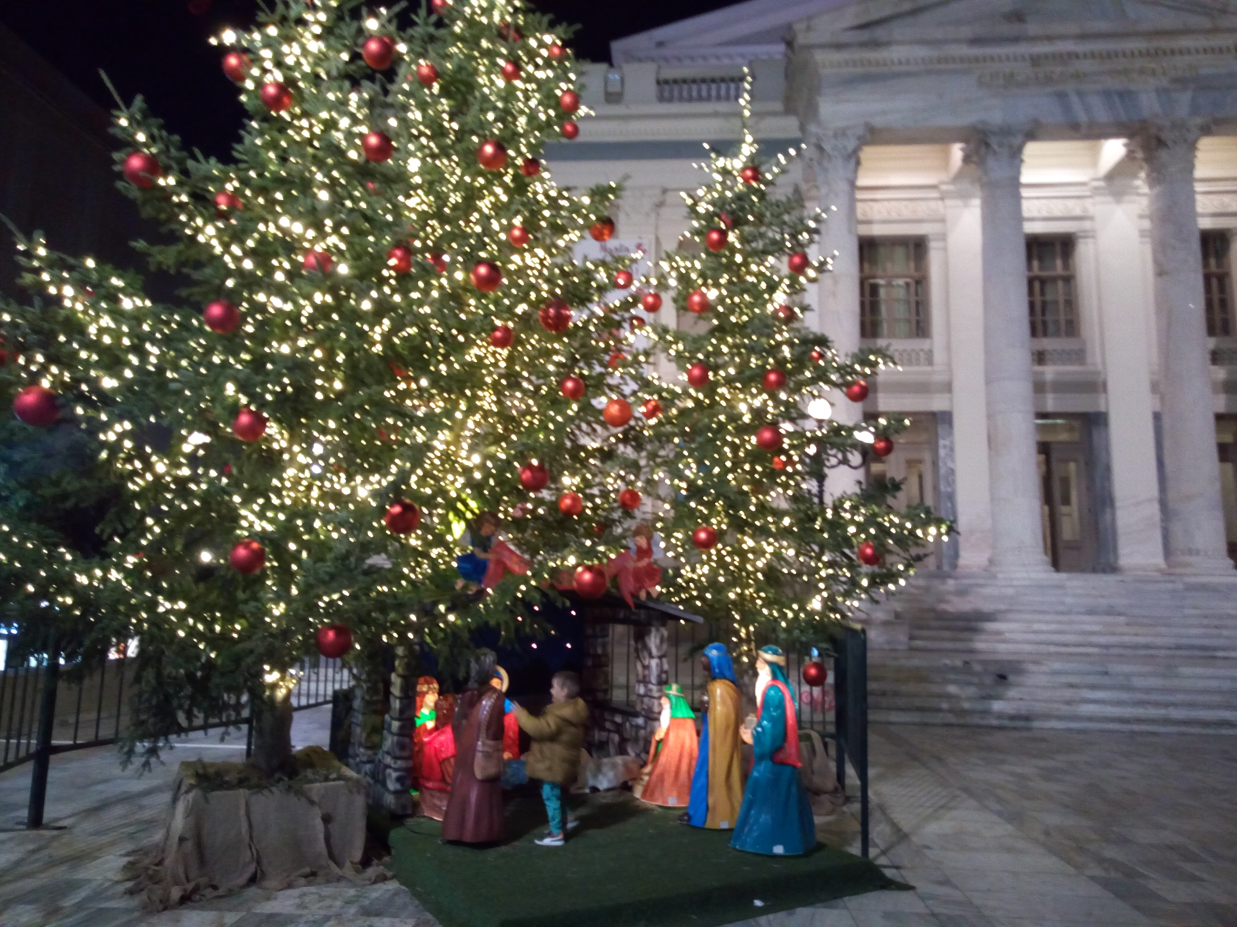
Notes:
3

Slide 4
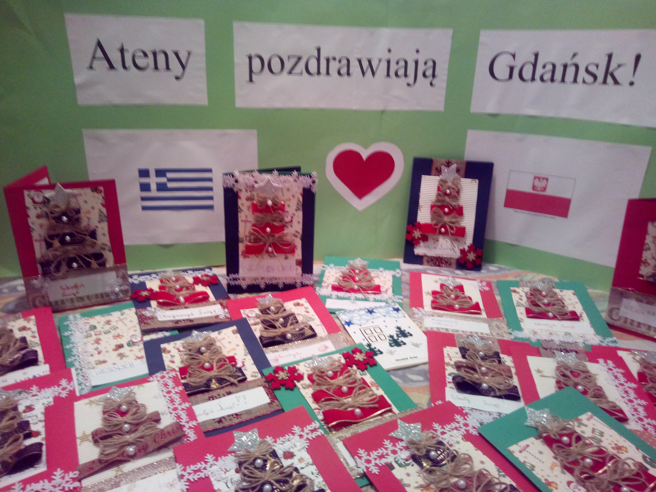
Notes:
4

Slide 5
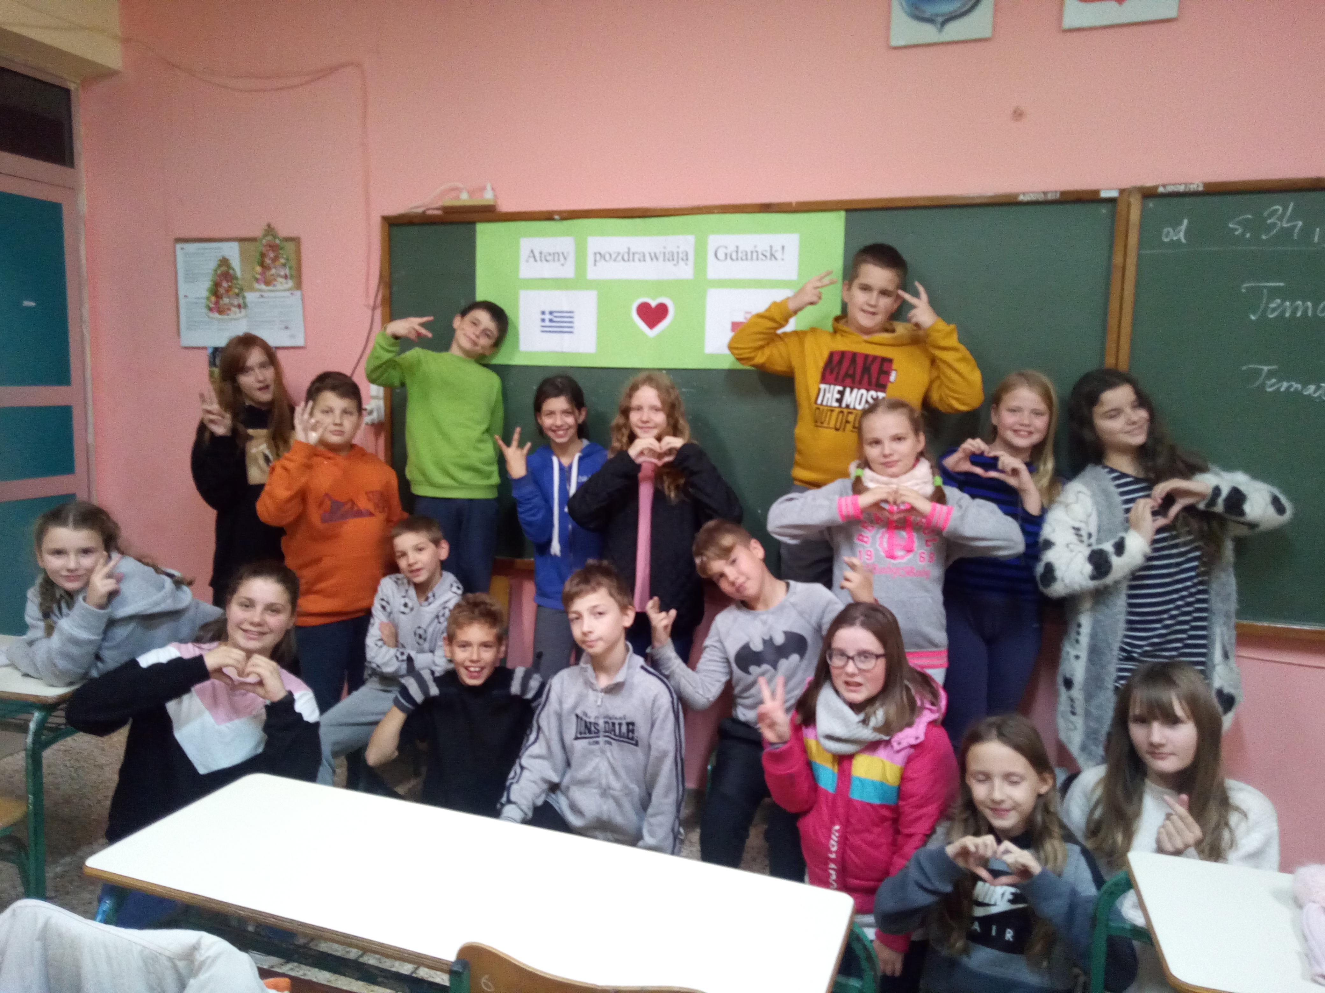
Notes:
5

Slide 6
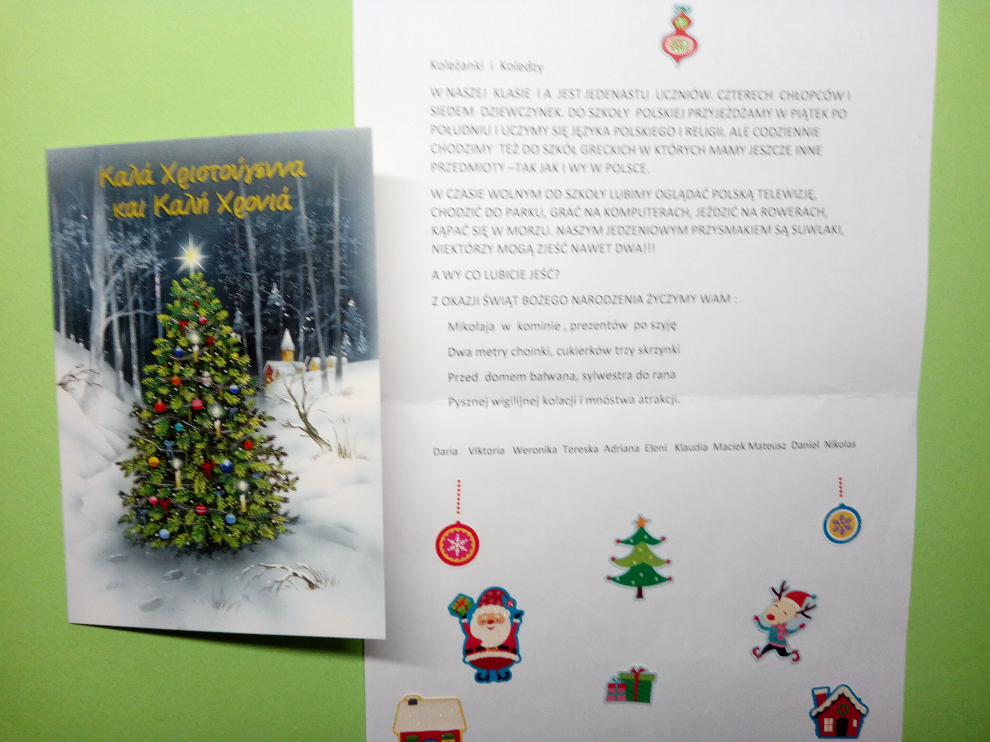
Notes:
6

Slide 7
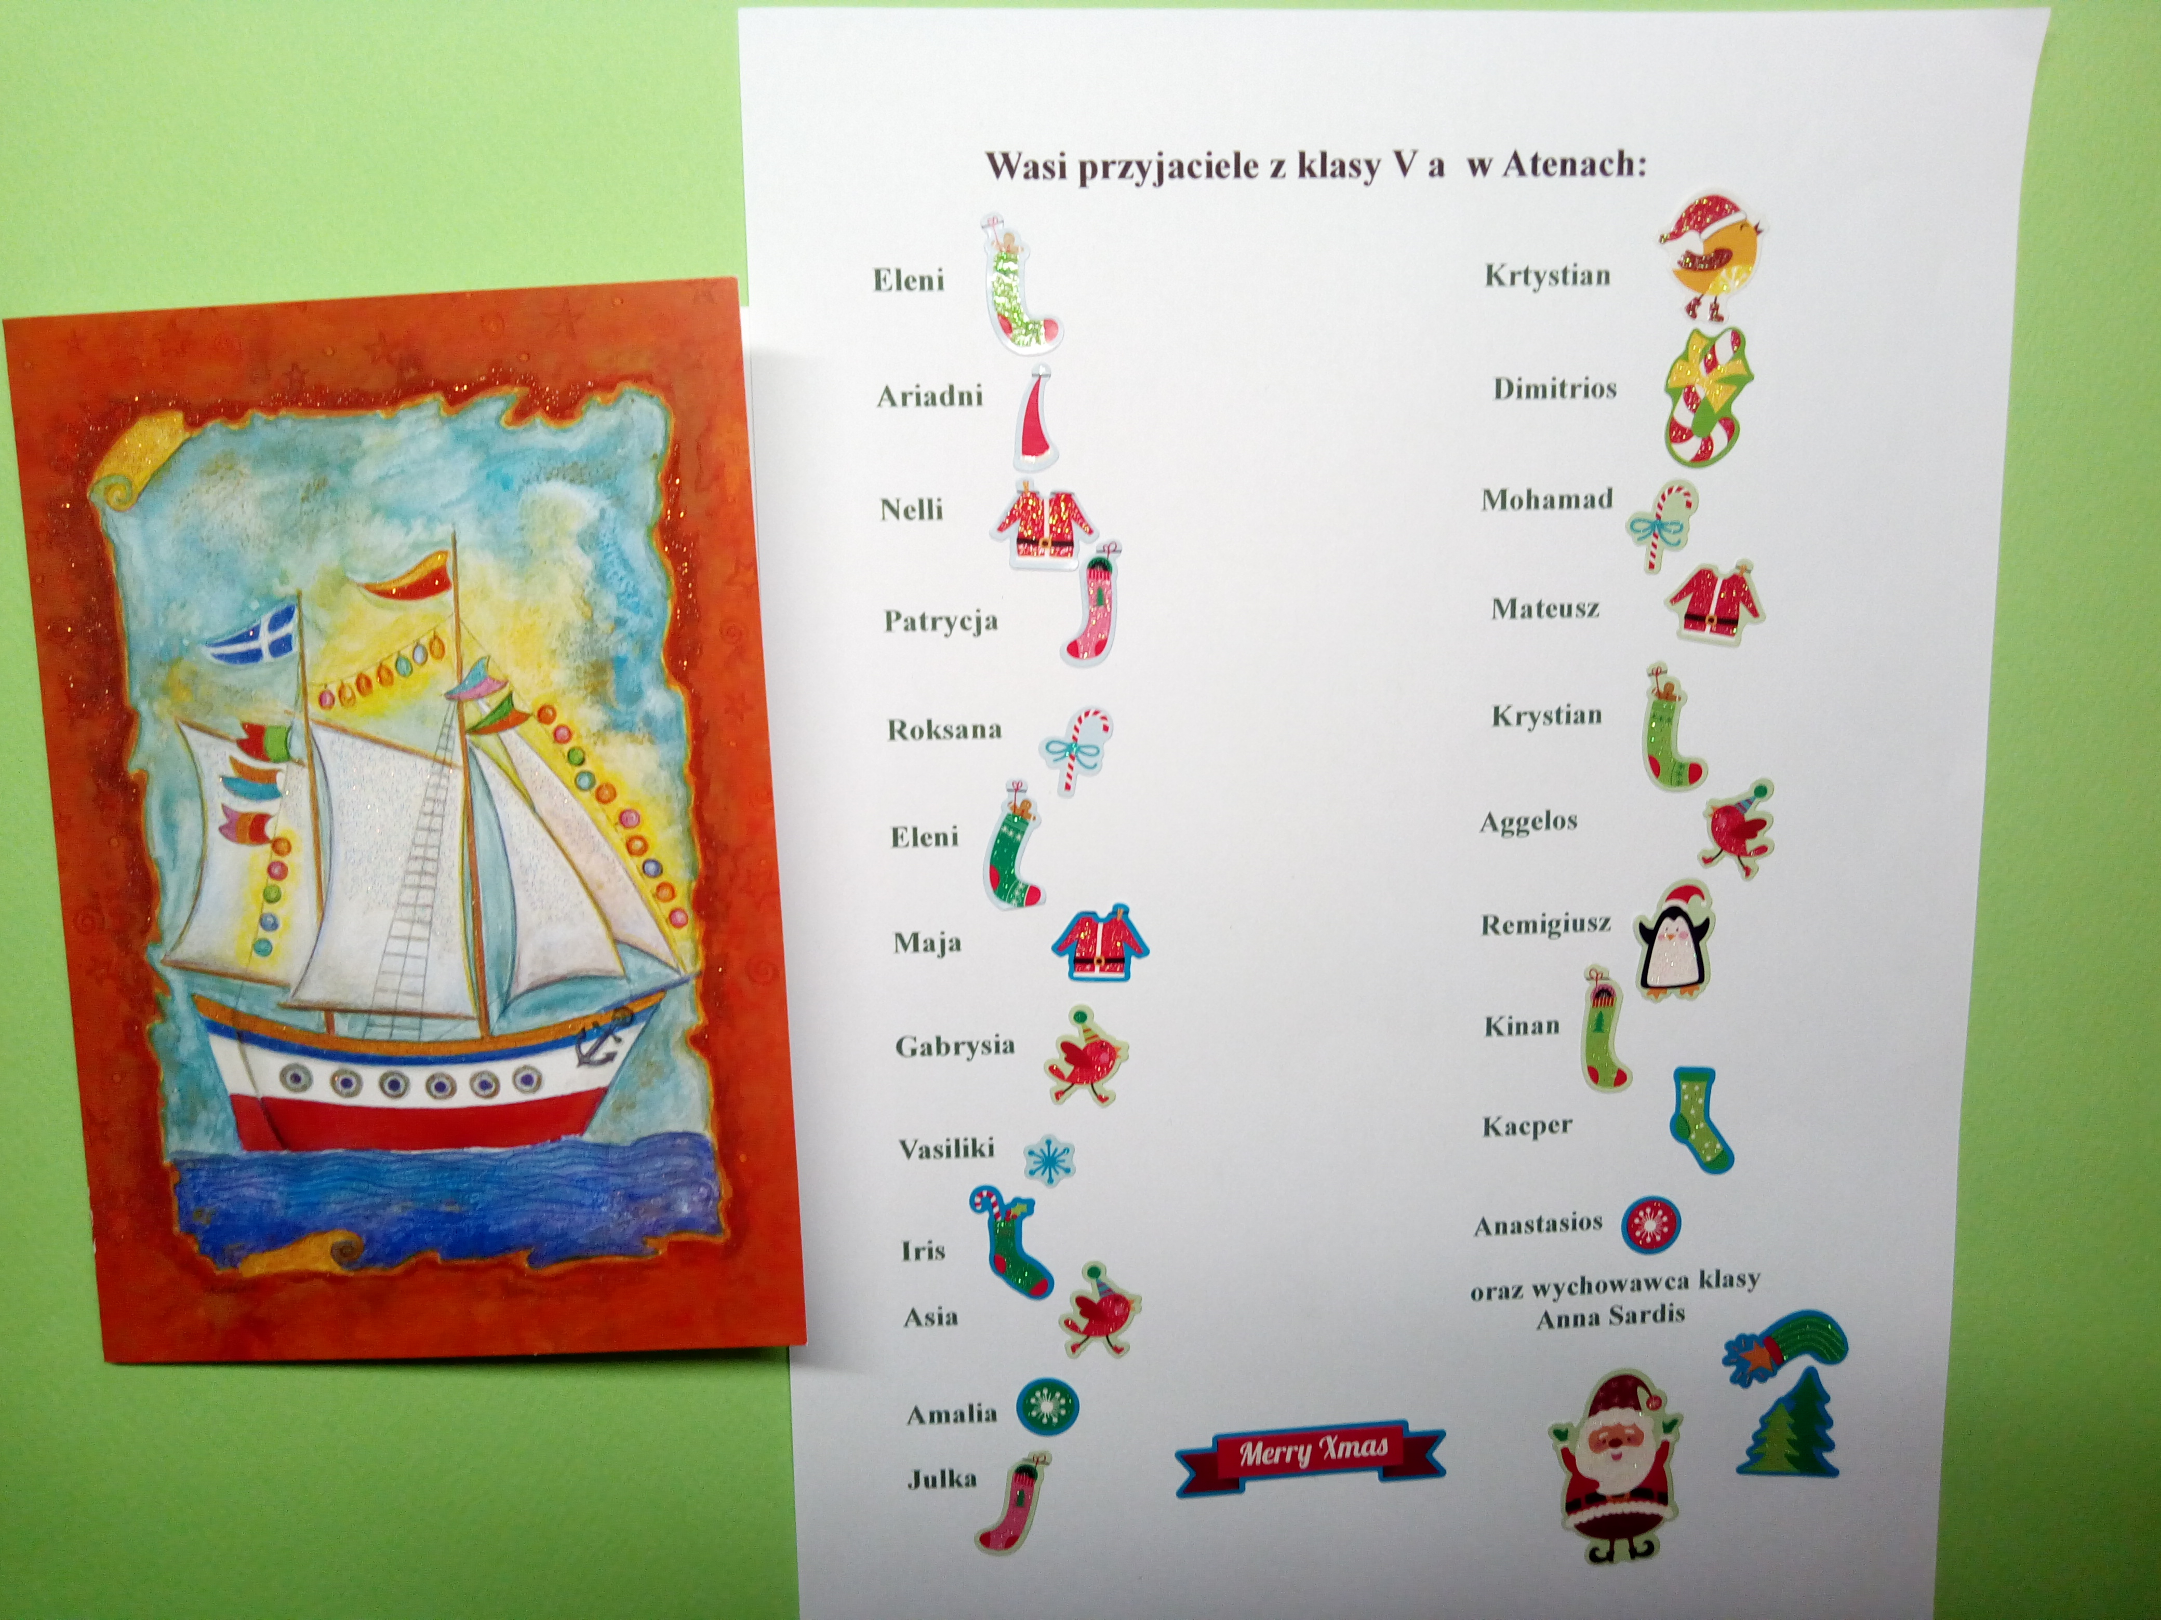
Notes:
7

Slide 8
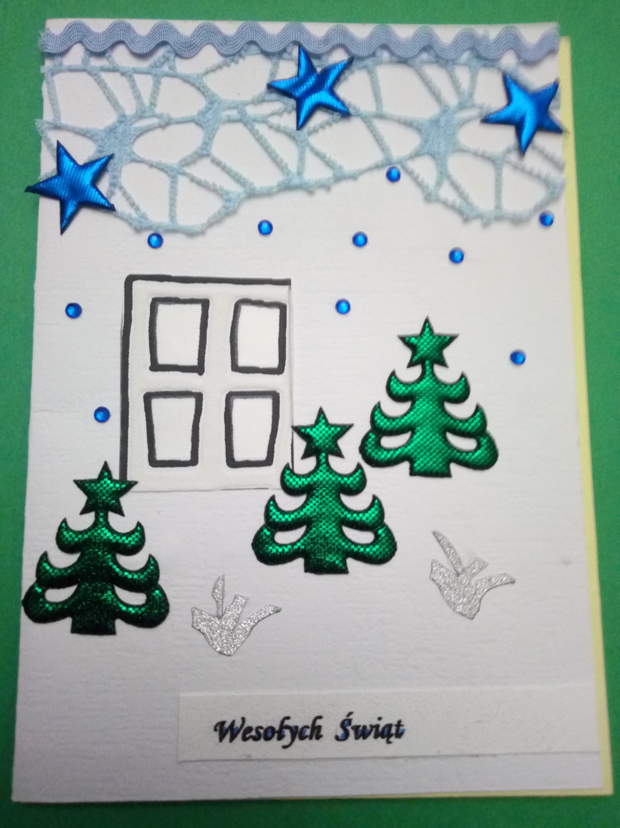
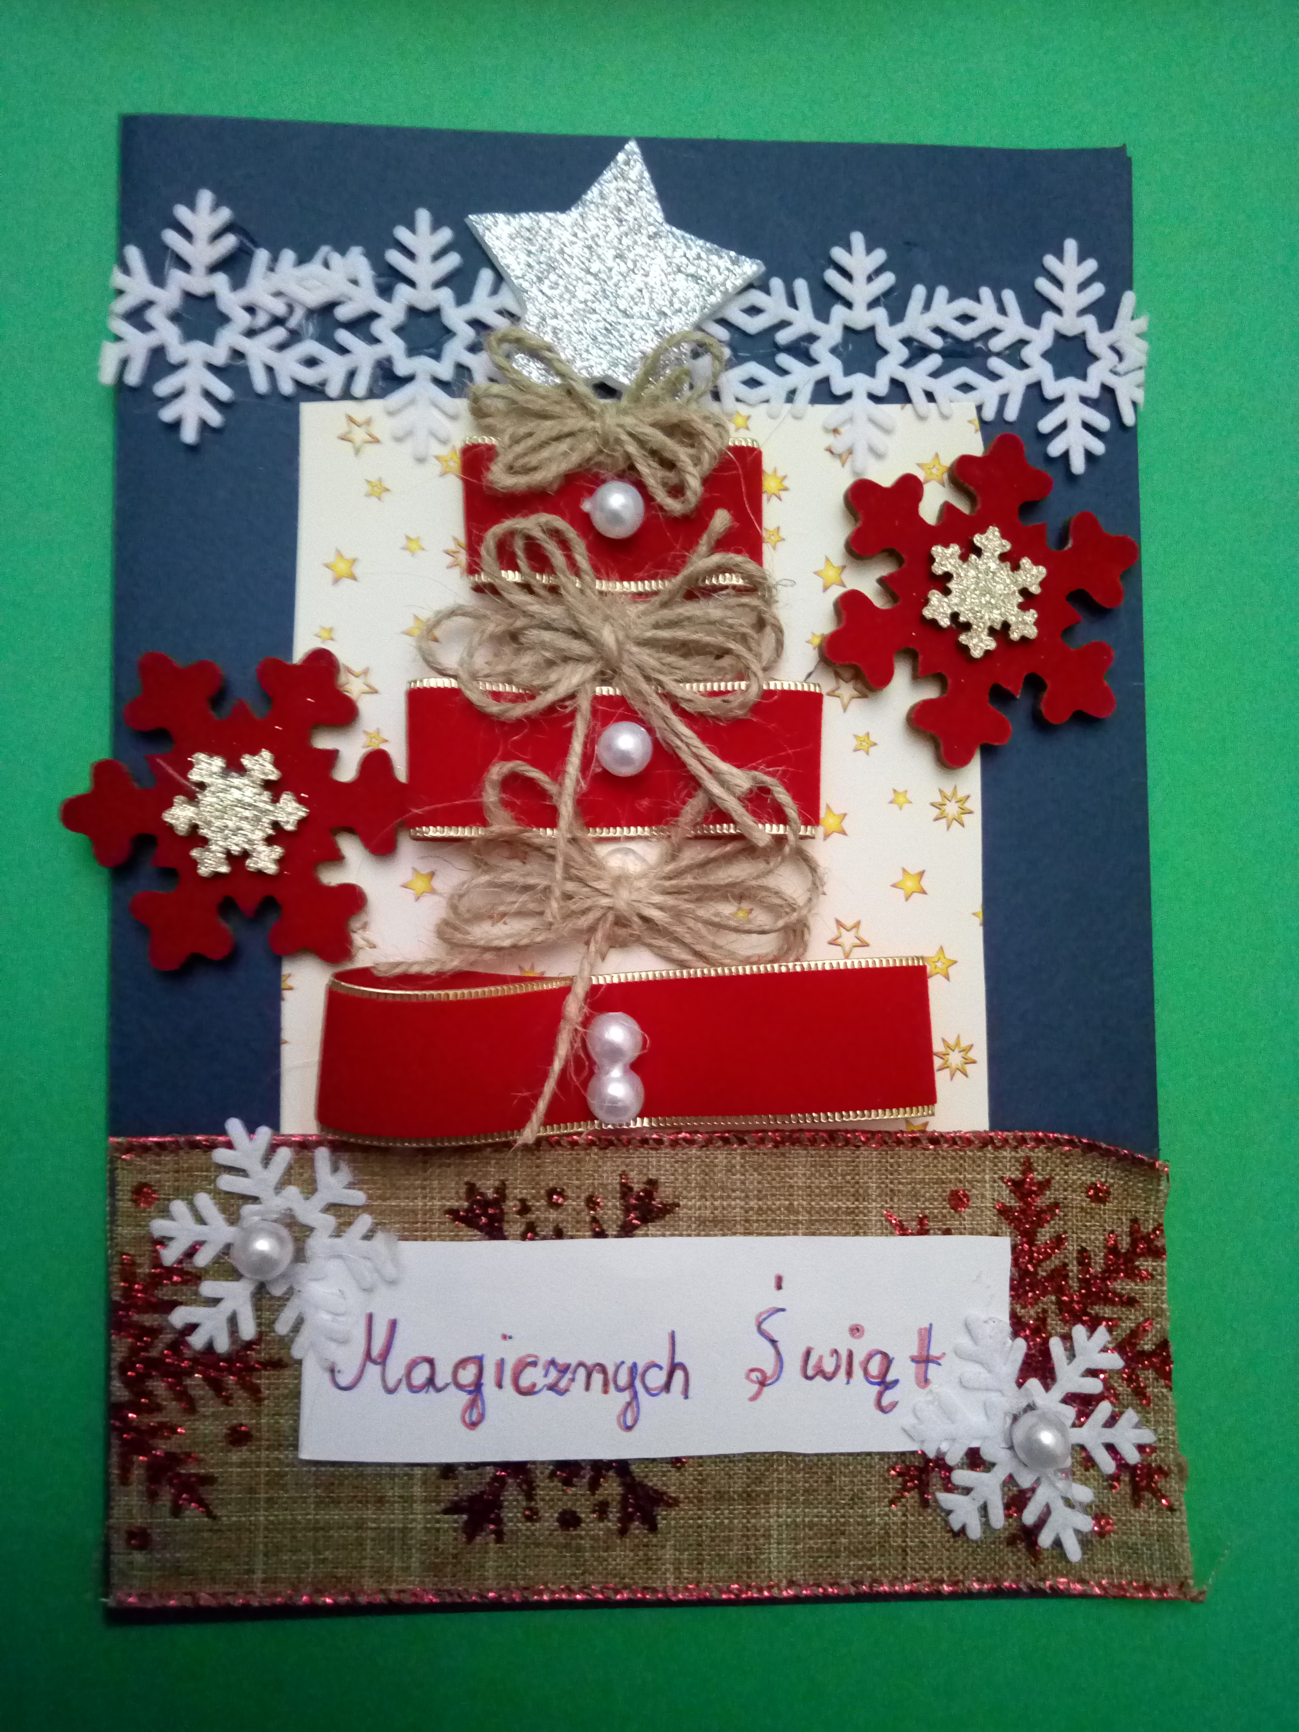
Notes:
8

Slide 9
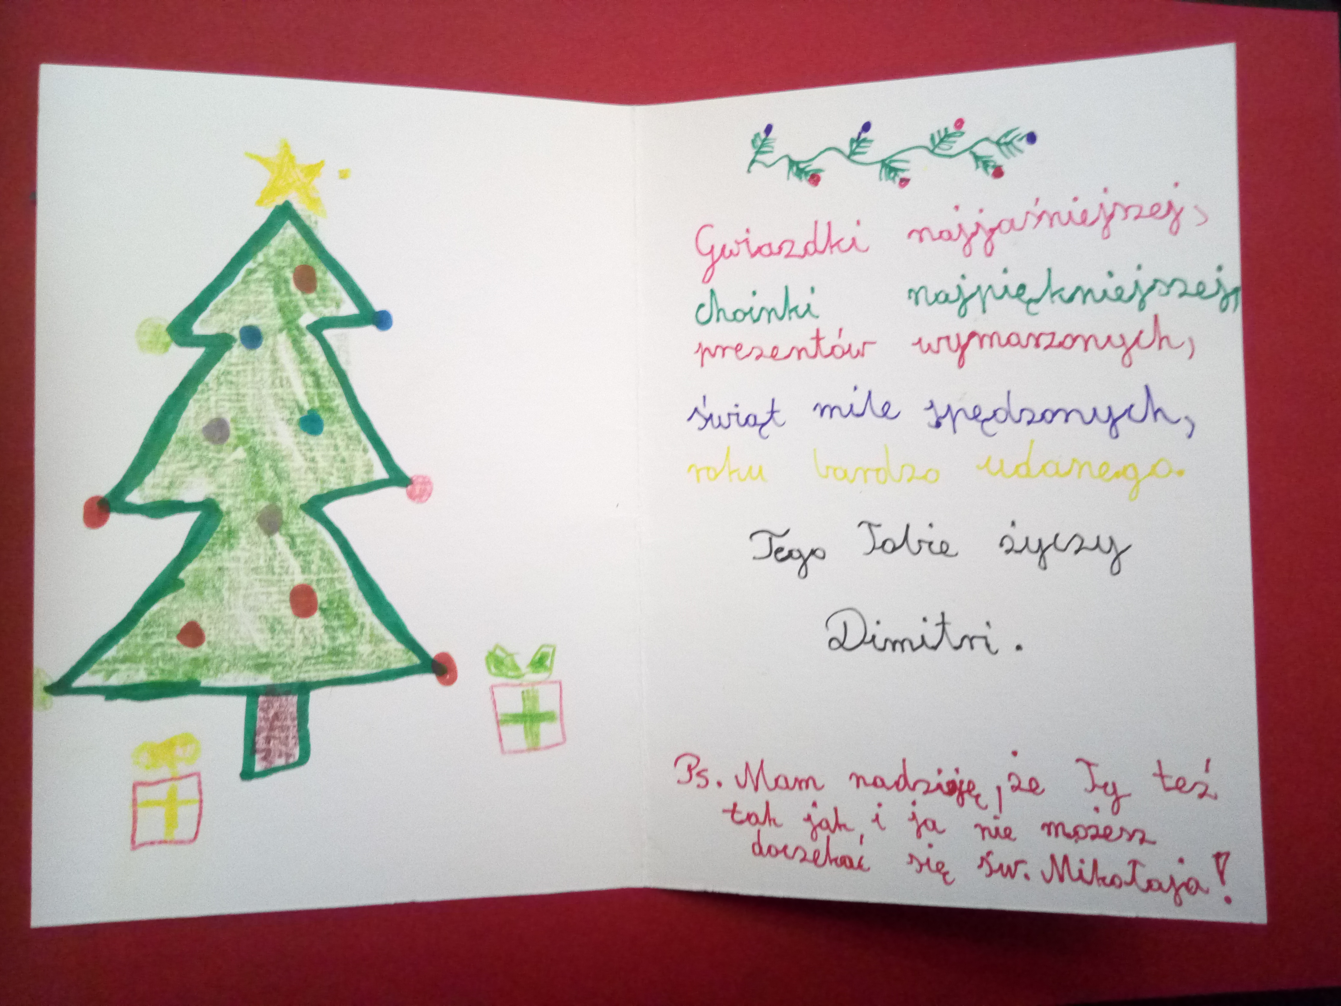
Notes:
9

Slide 10
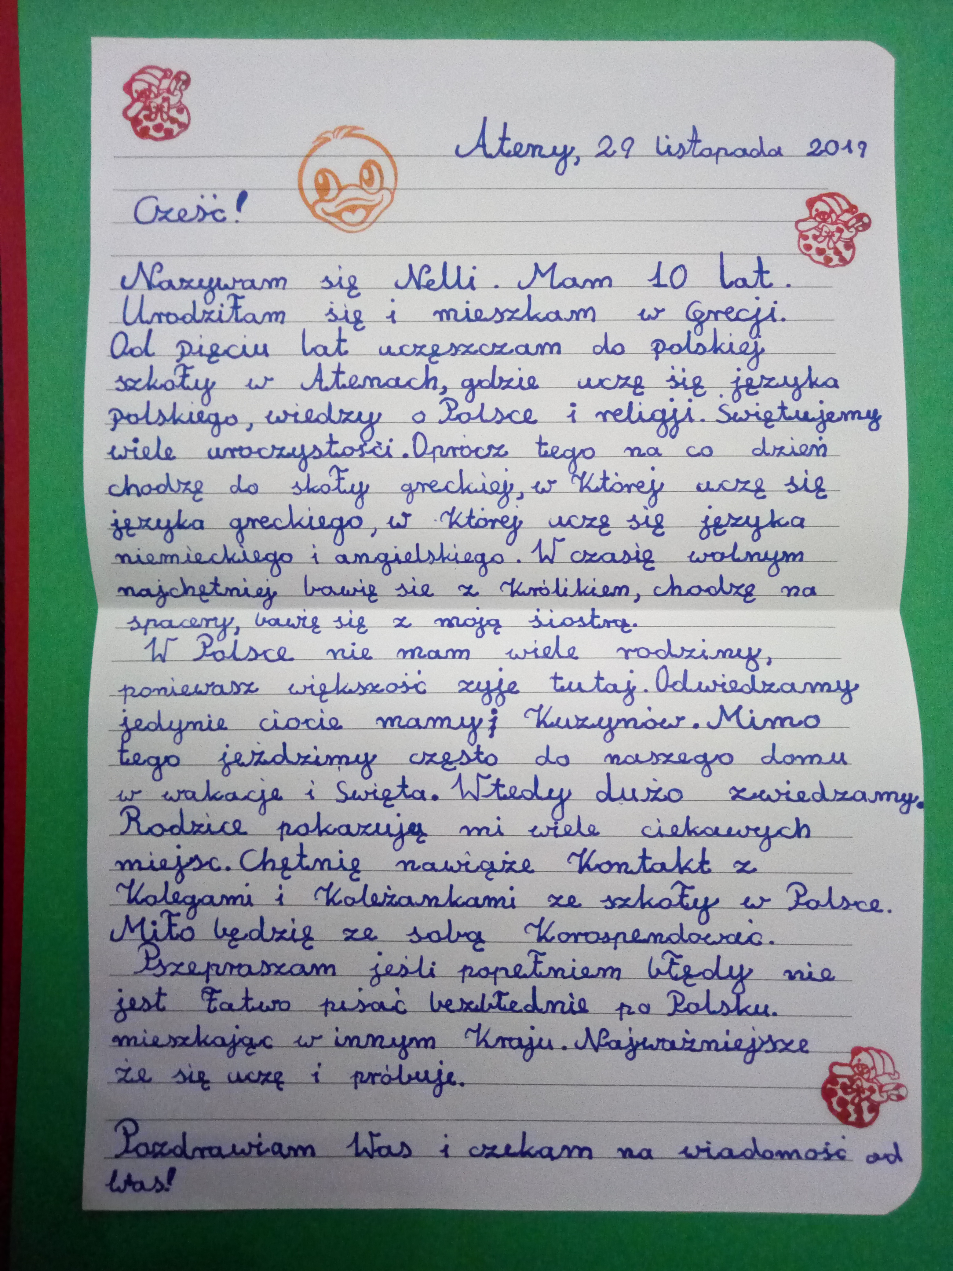
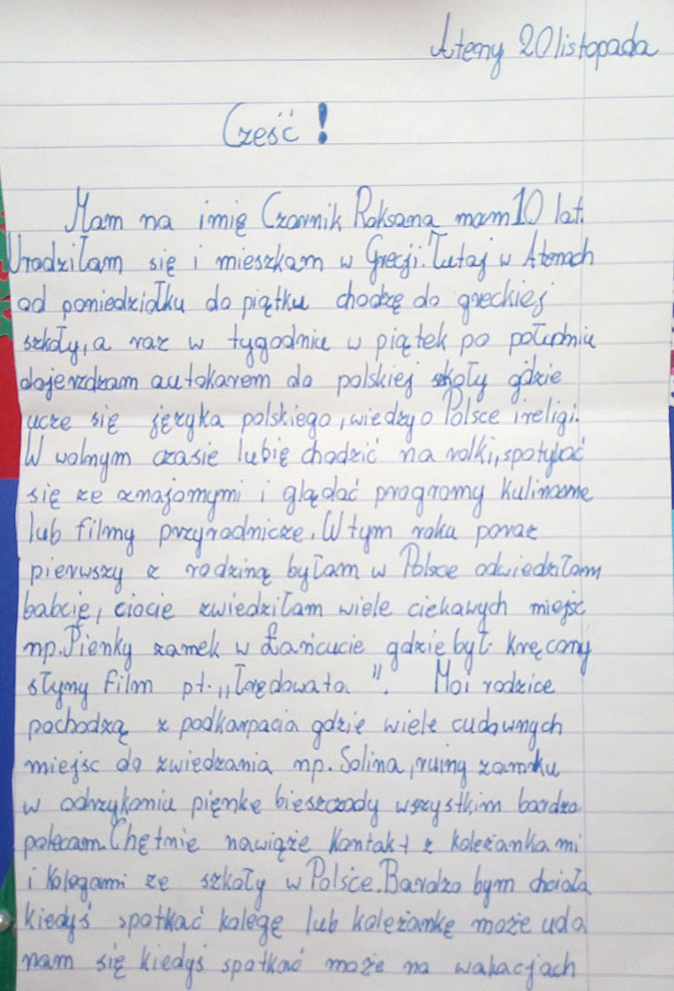
Notes:
10

Slide 11
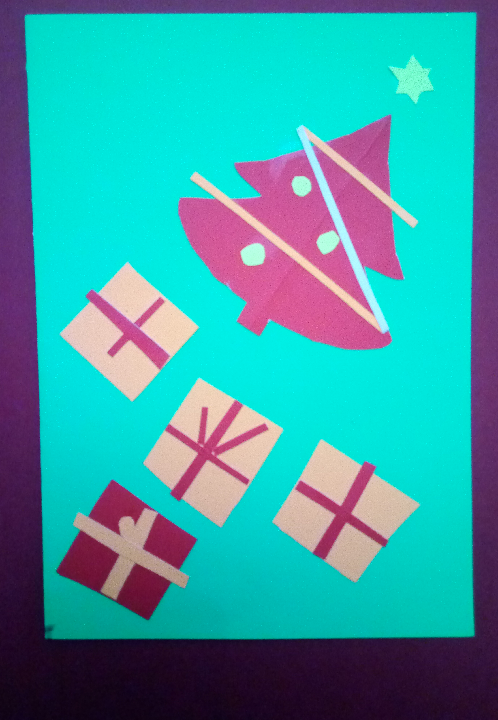
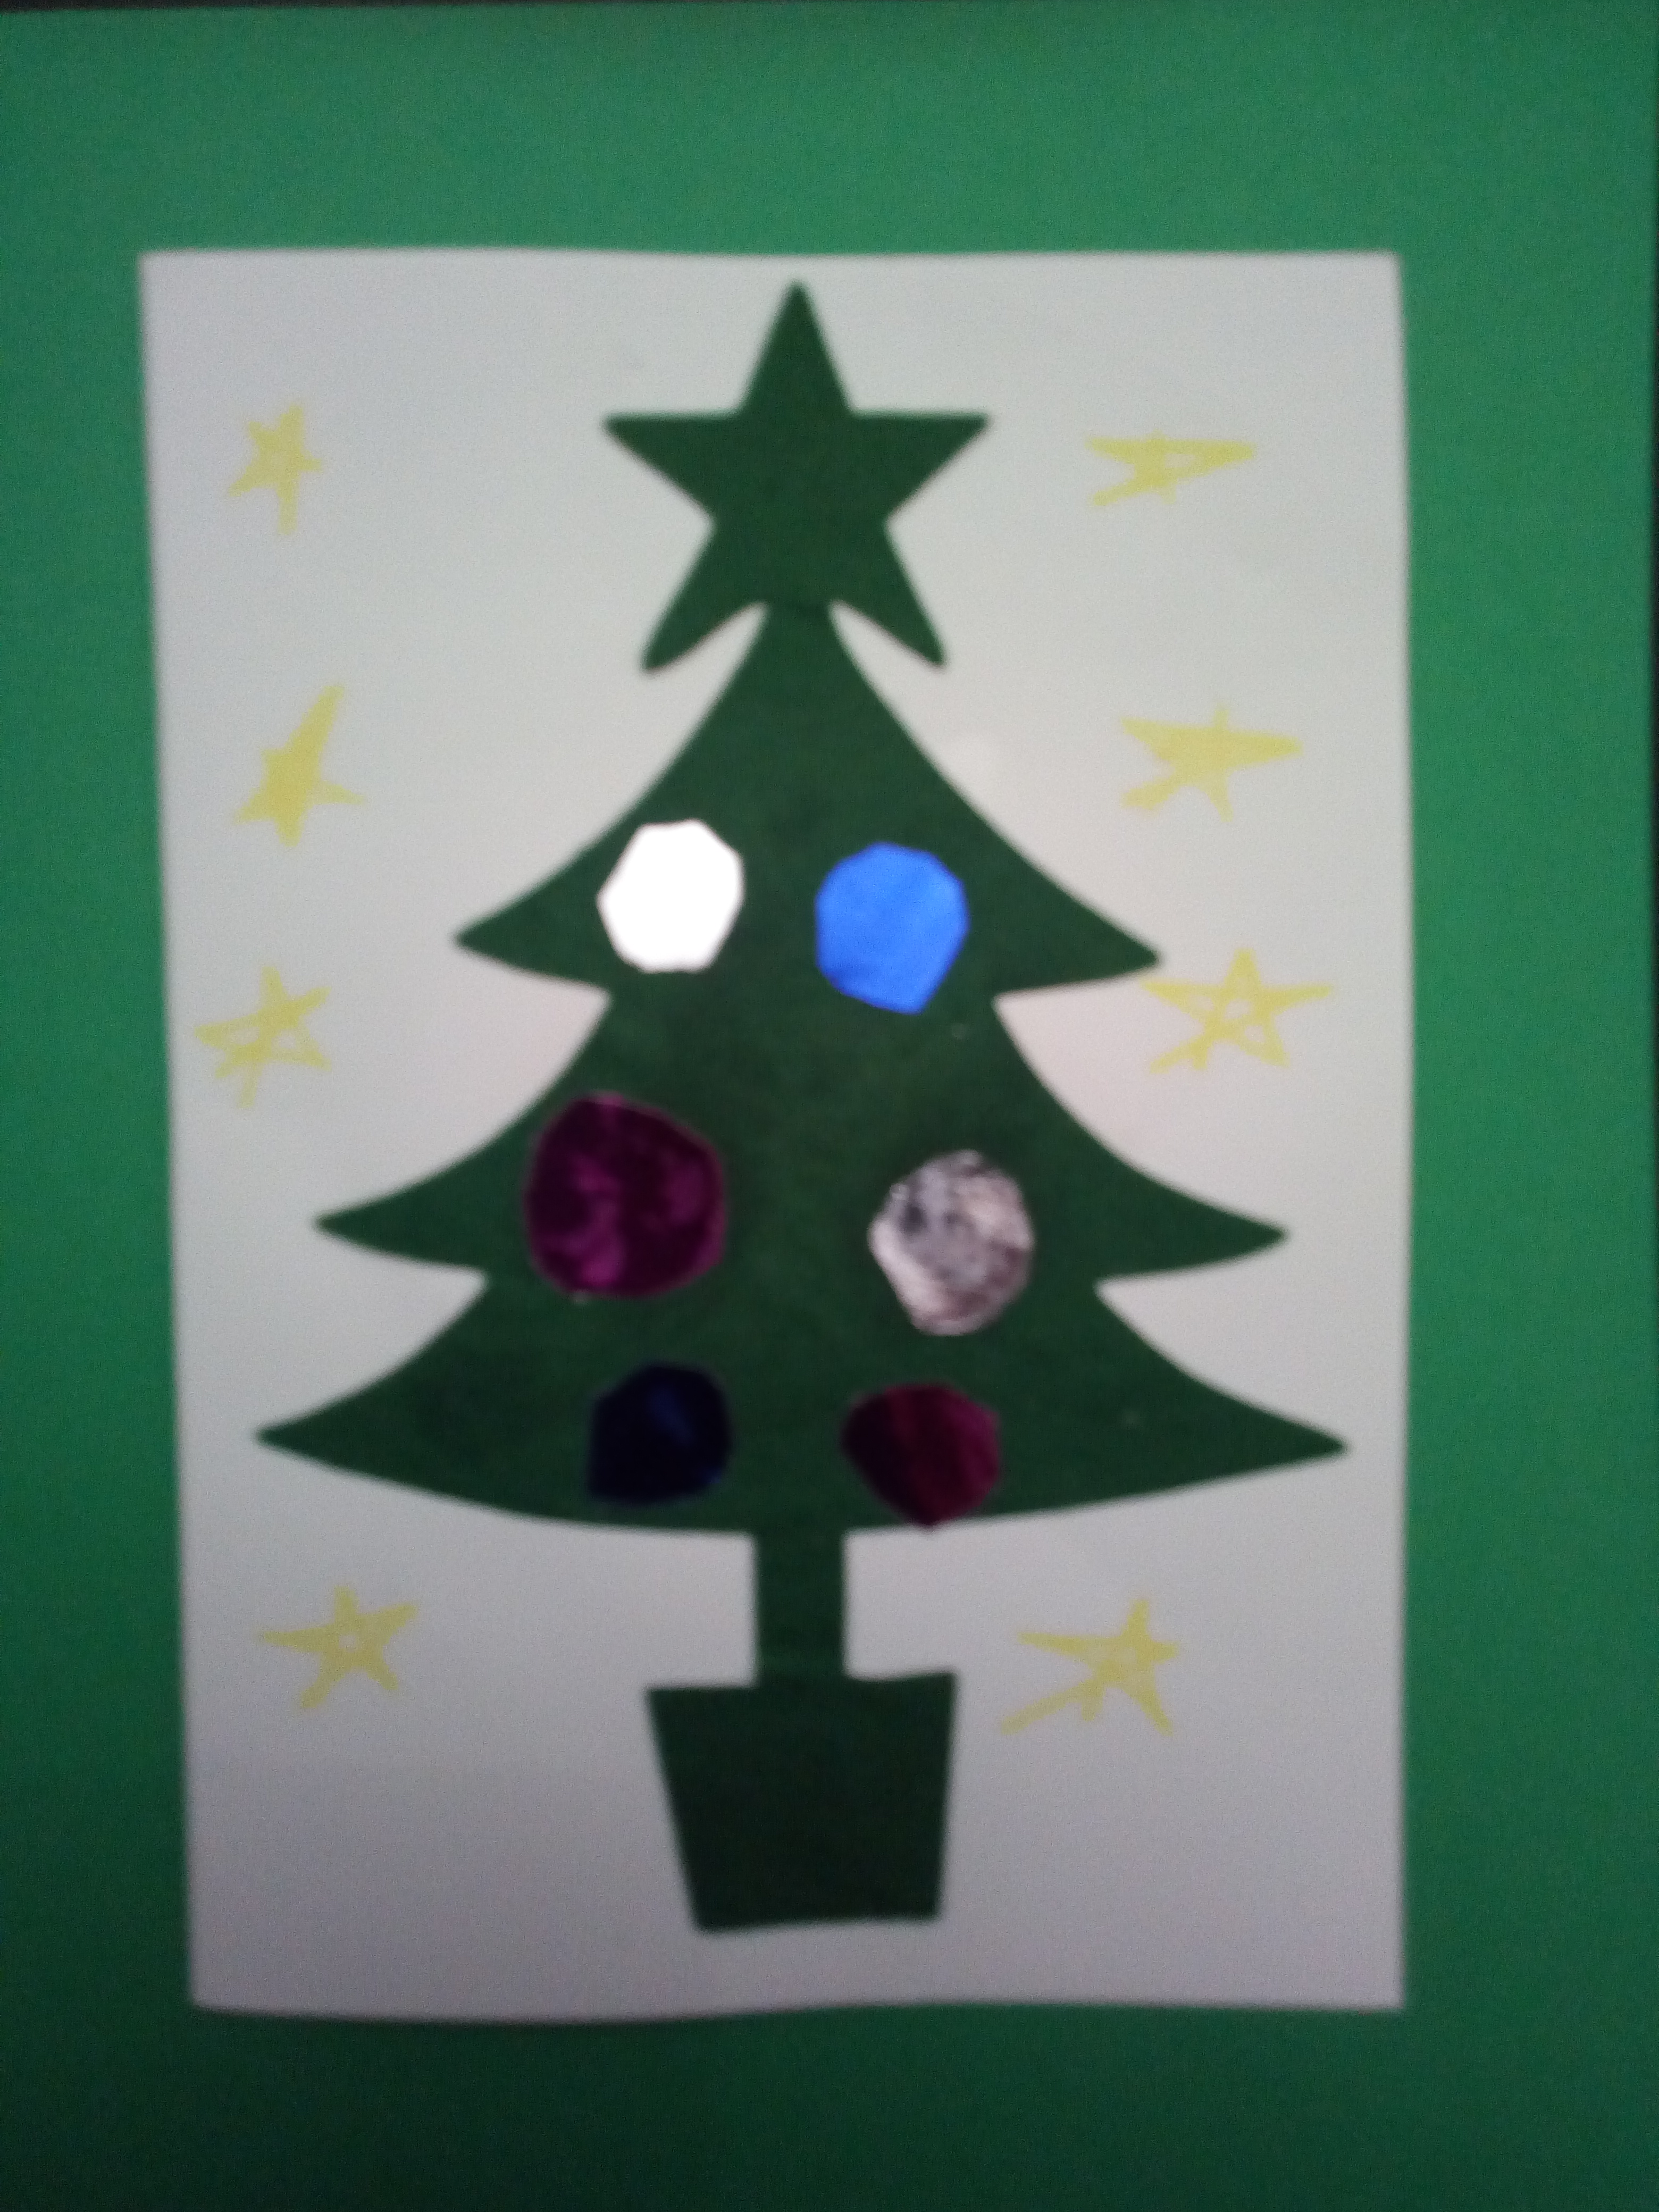
Notes:
11

Slide 12
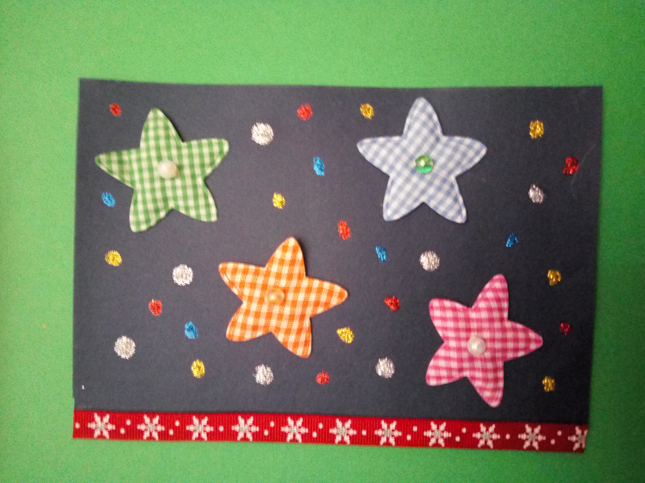
Notes:
12

Slide 13
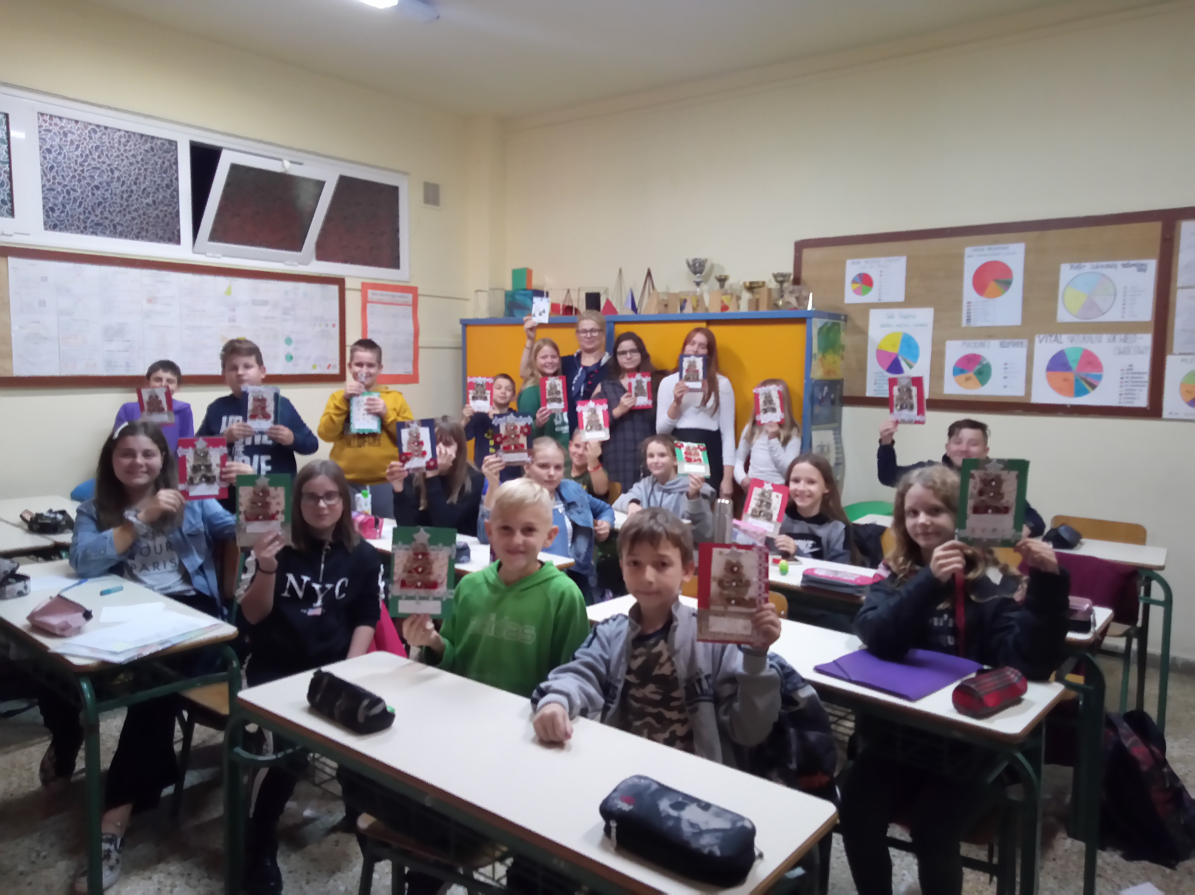
Notes:
13

Slide 14
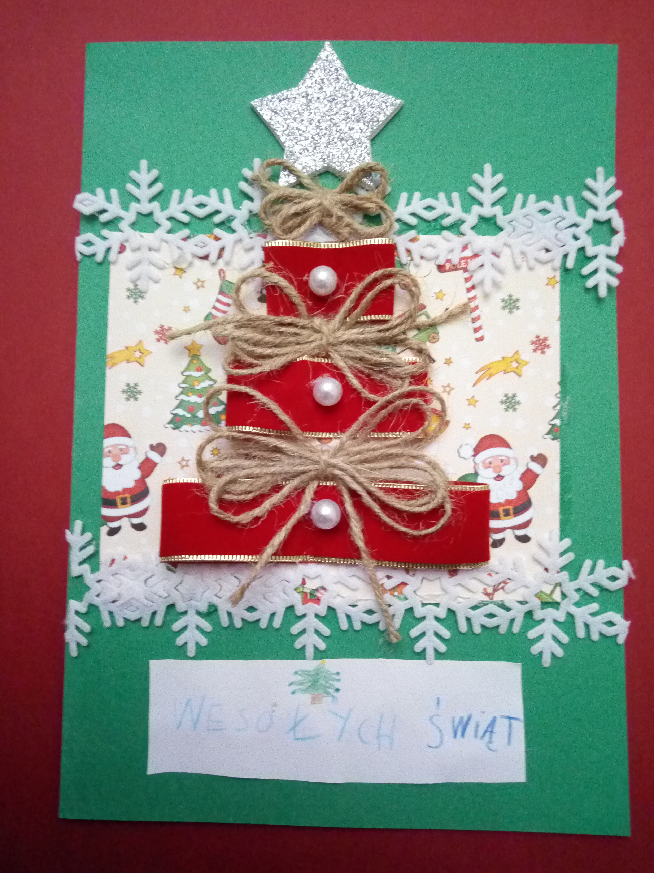
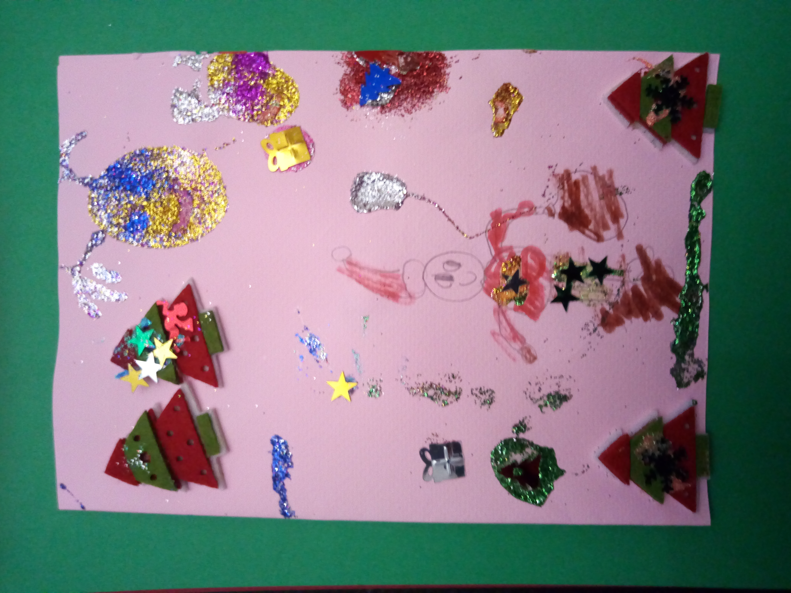
Notes:
14

Slide 15
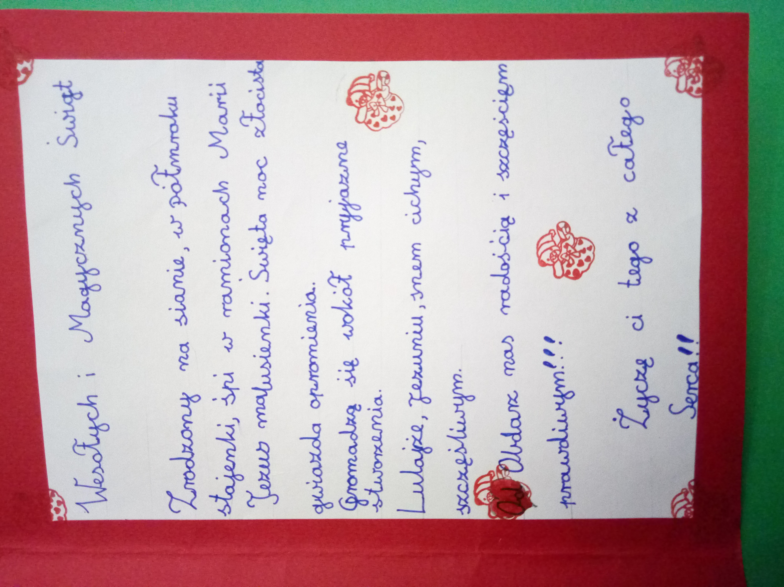
Notes:
15

Slide 16
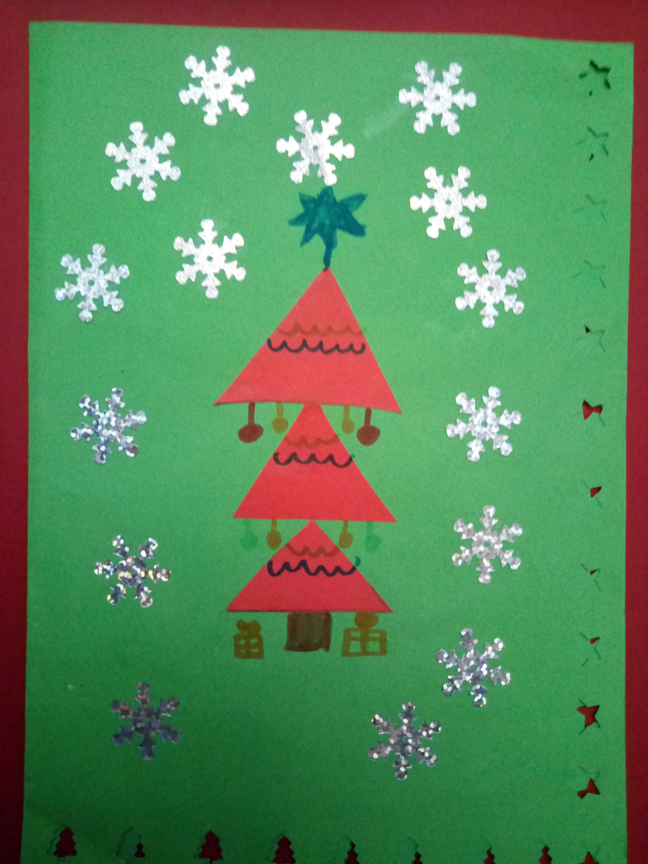
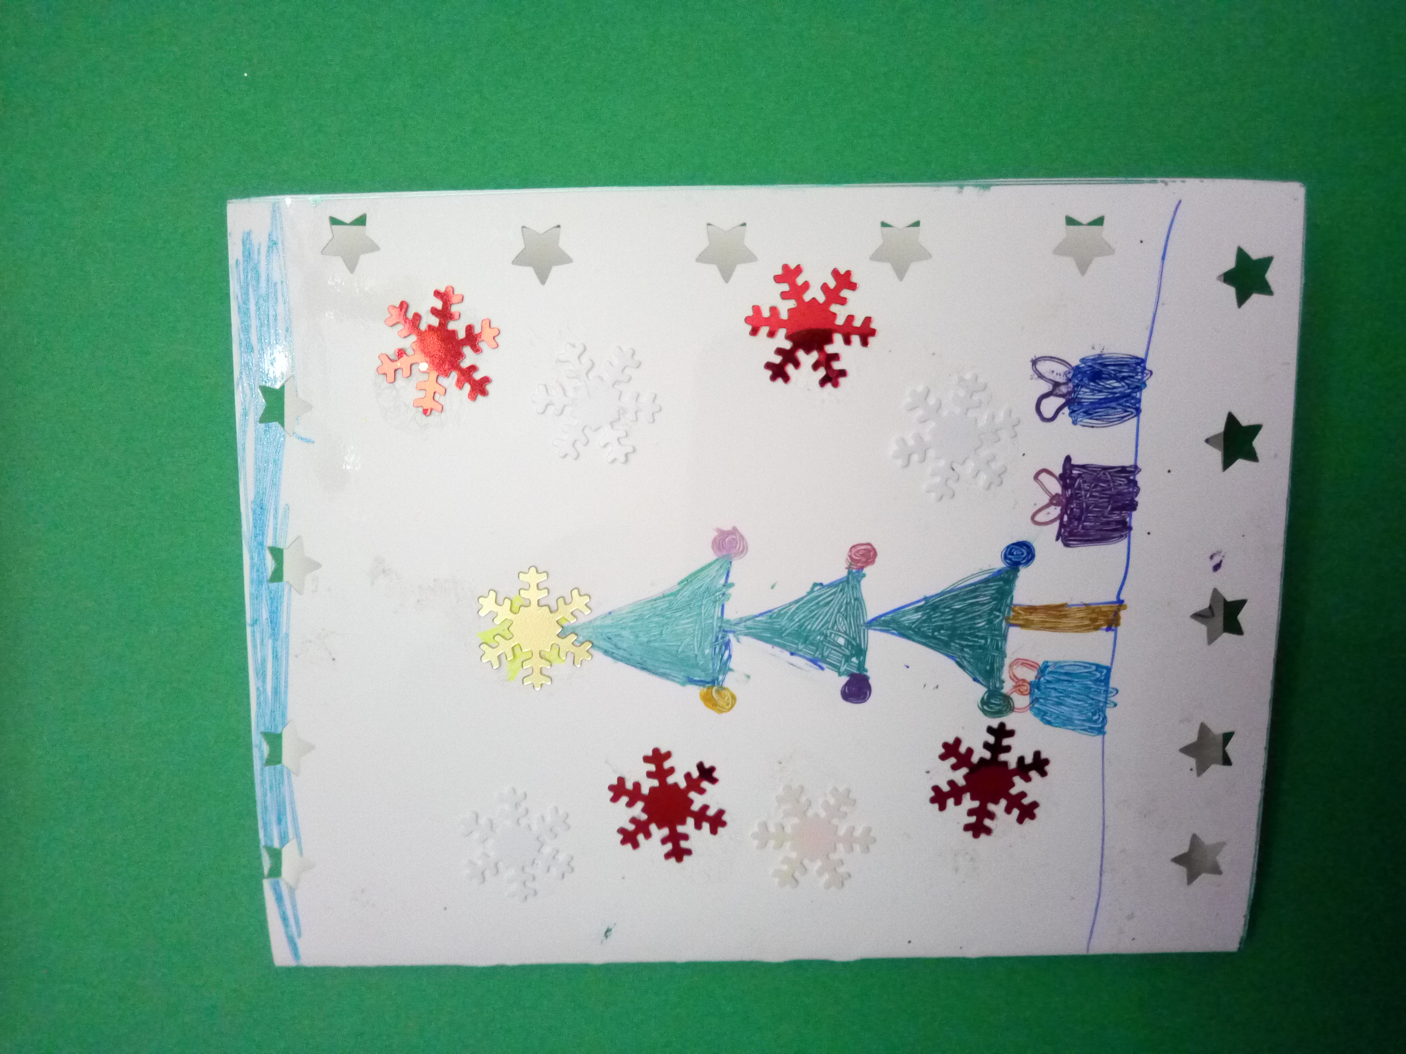
Notes:
16

Slide 17
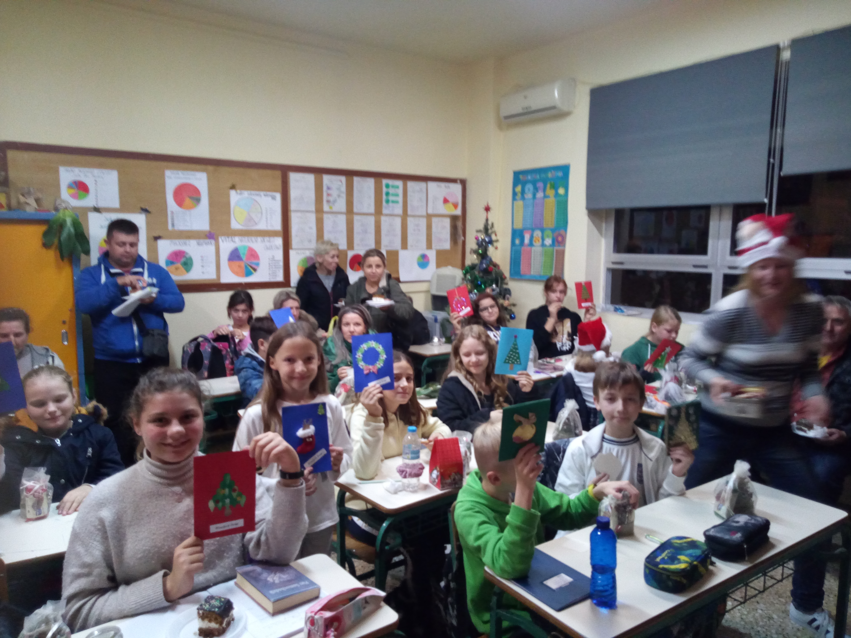
Notes:
17

Slide 18
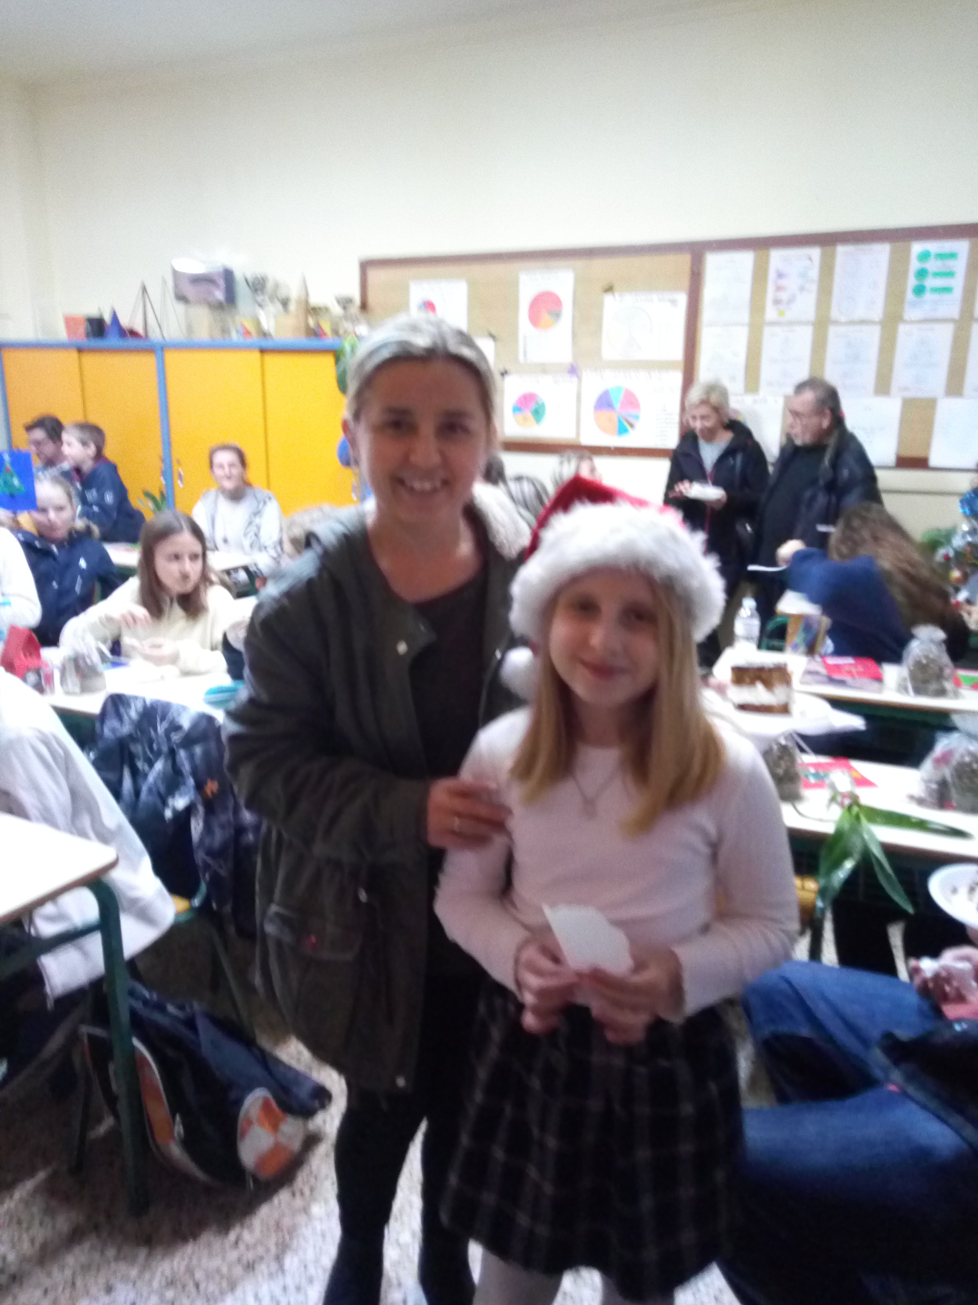
Notes:
18

Slide 19
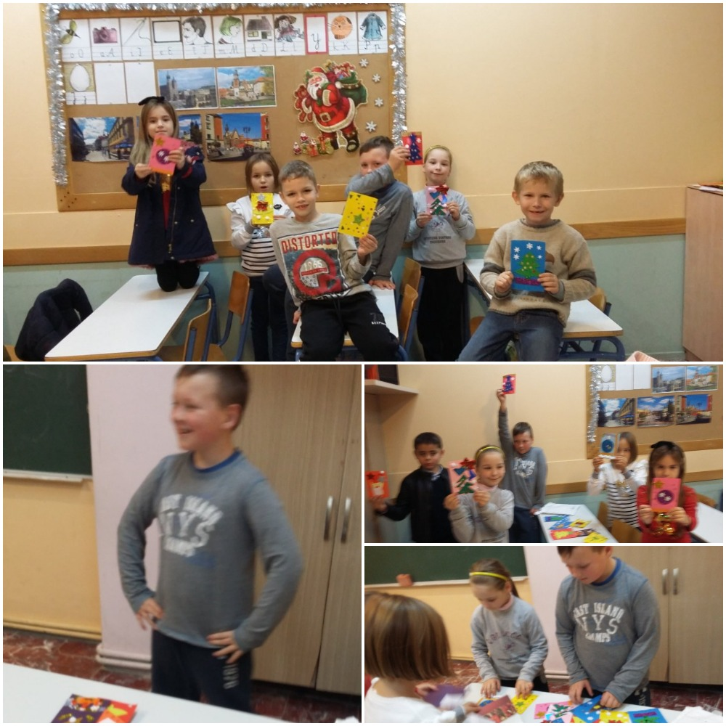

Slide 20
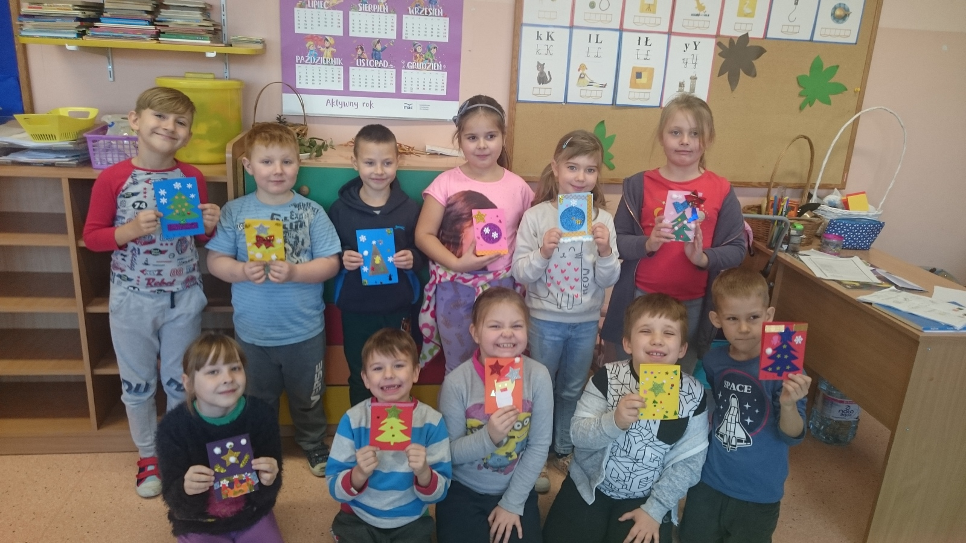
GDAŃSK POZDRAWIA ATENY
Notes:
20

Slide 21
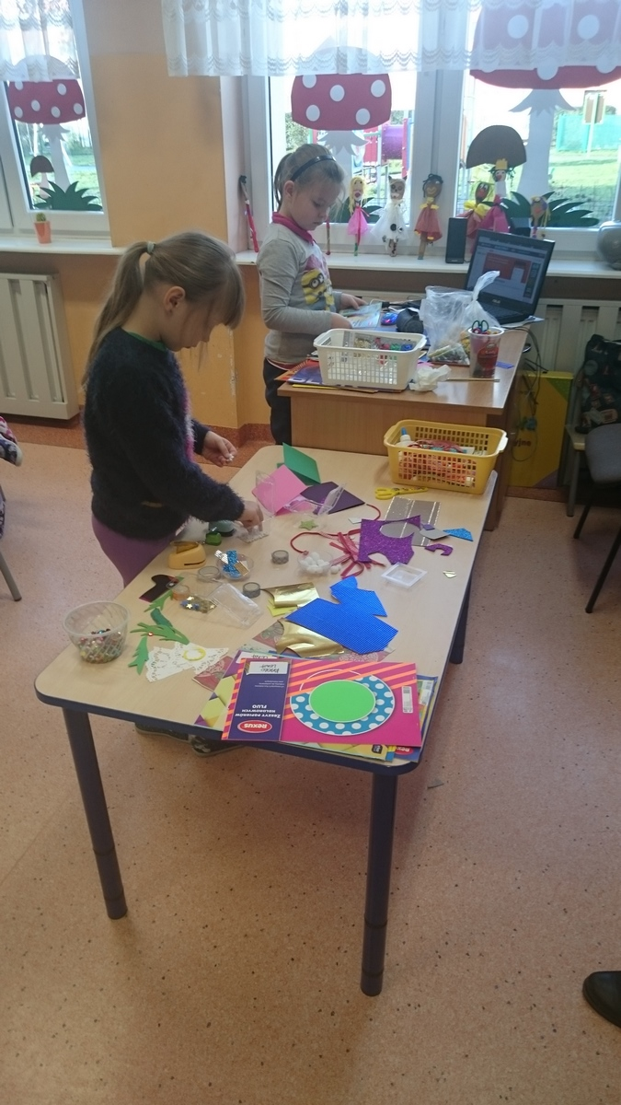
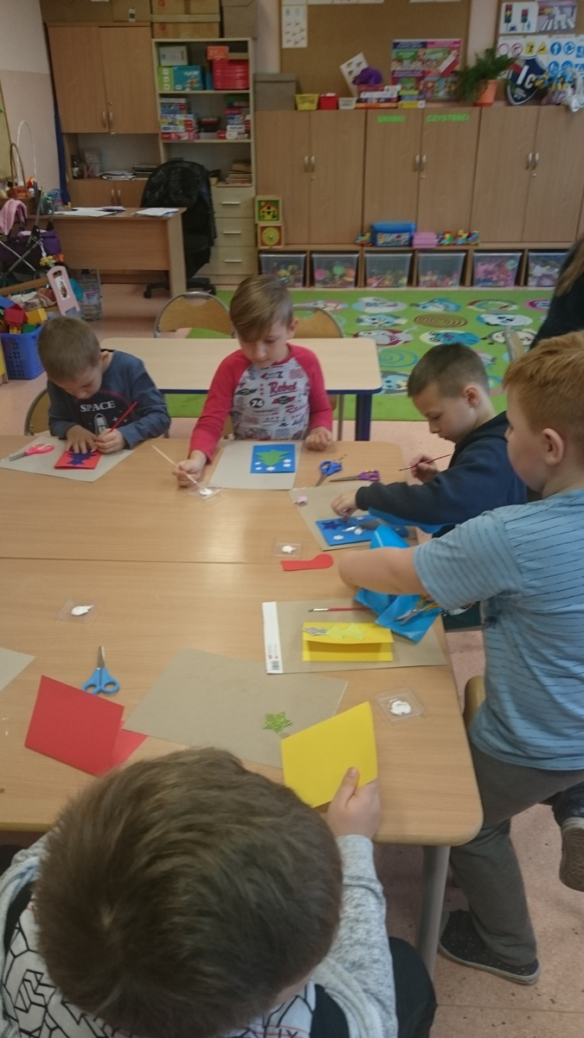
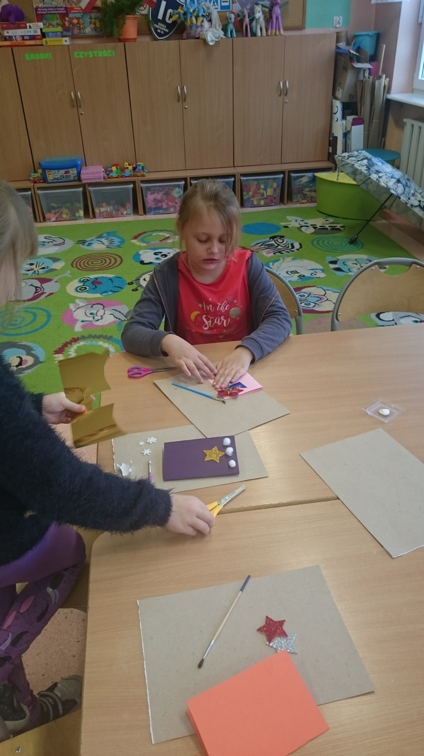
Kartki z Ic
Notes:
21

Slide 22
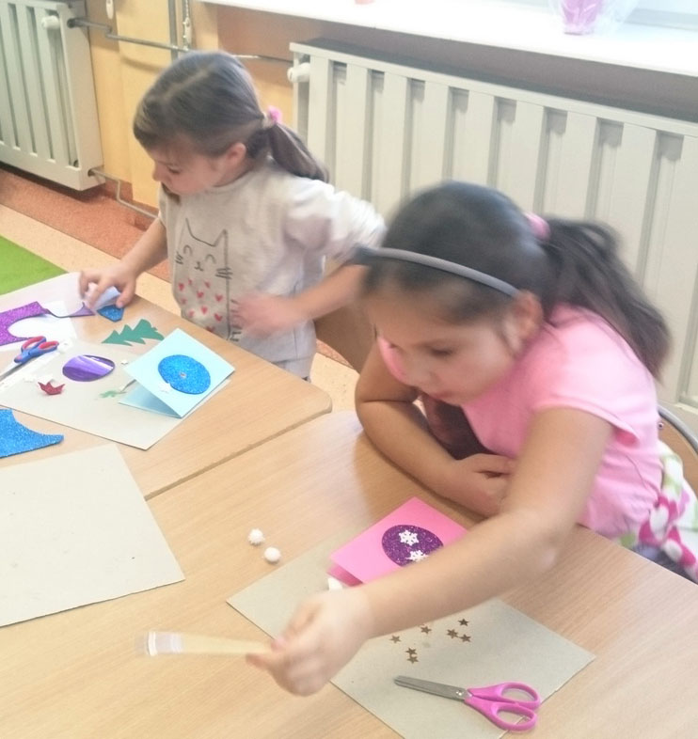
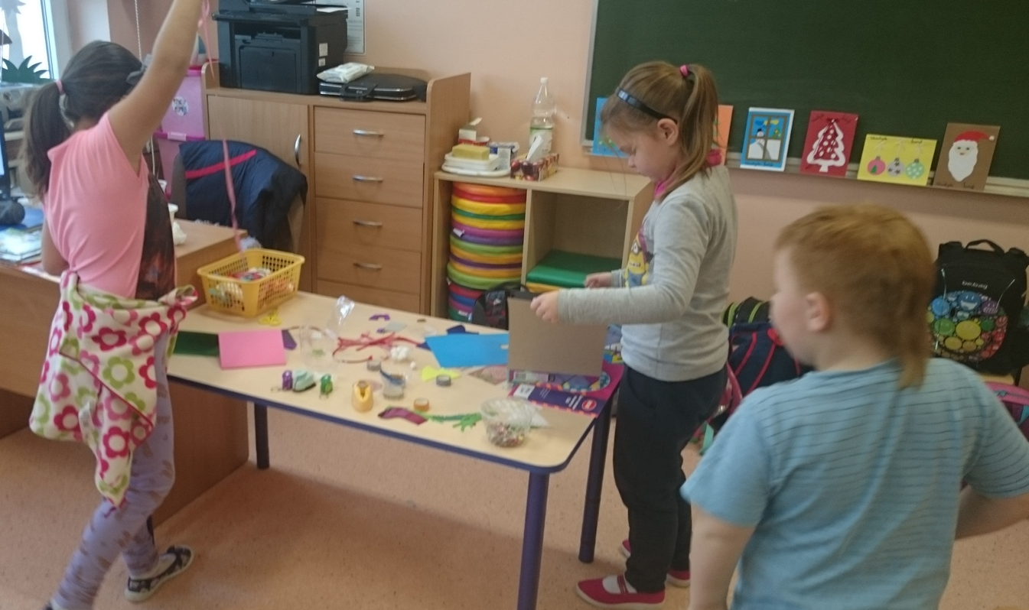
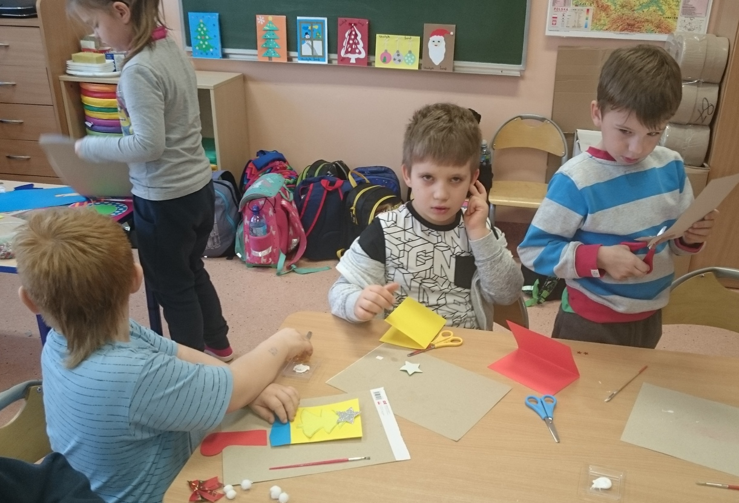
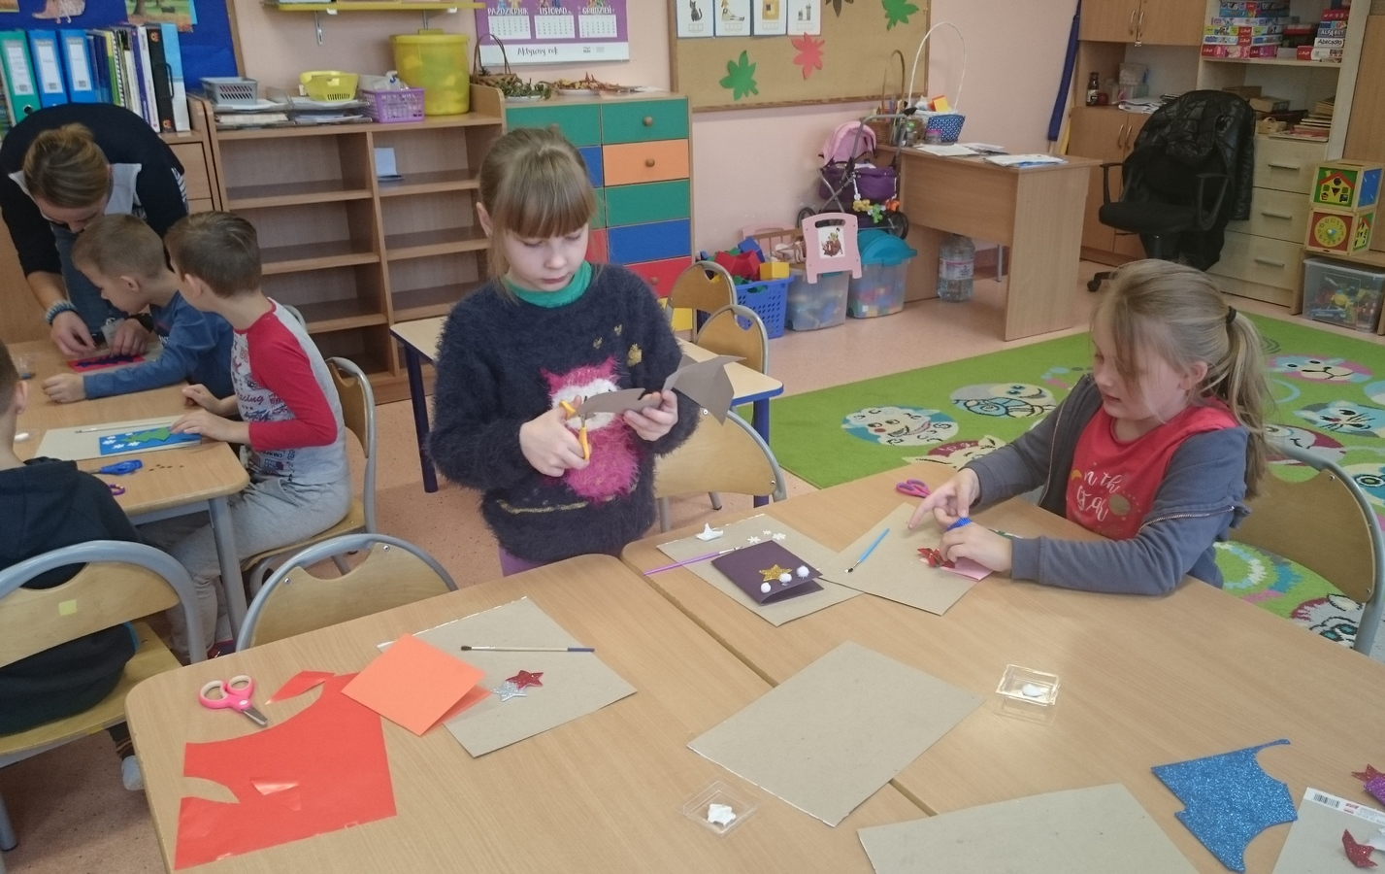
Notes:
22

Slide 23
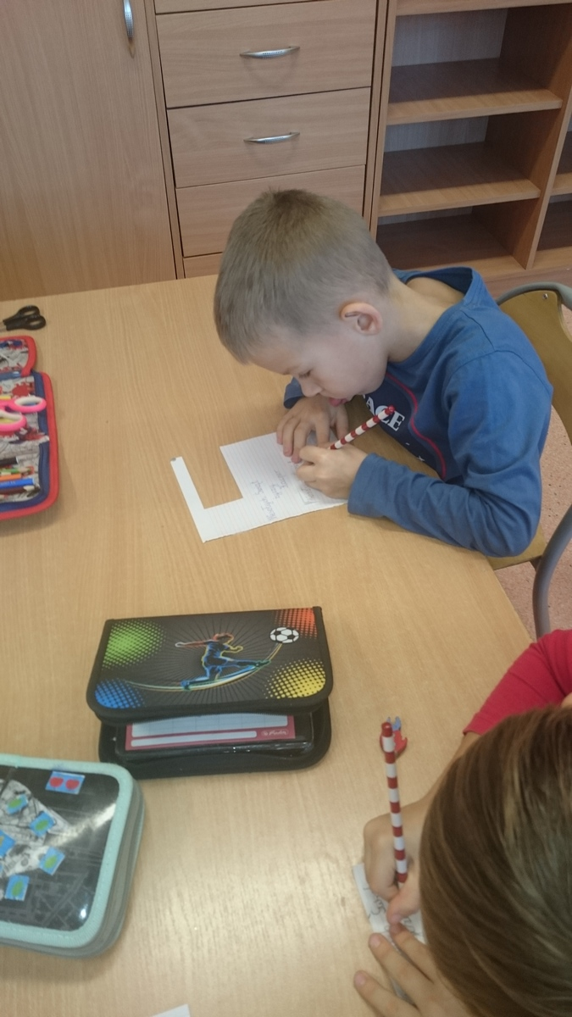
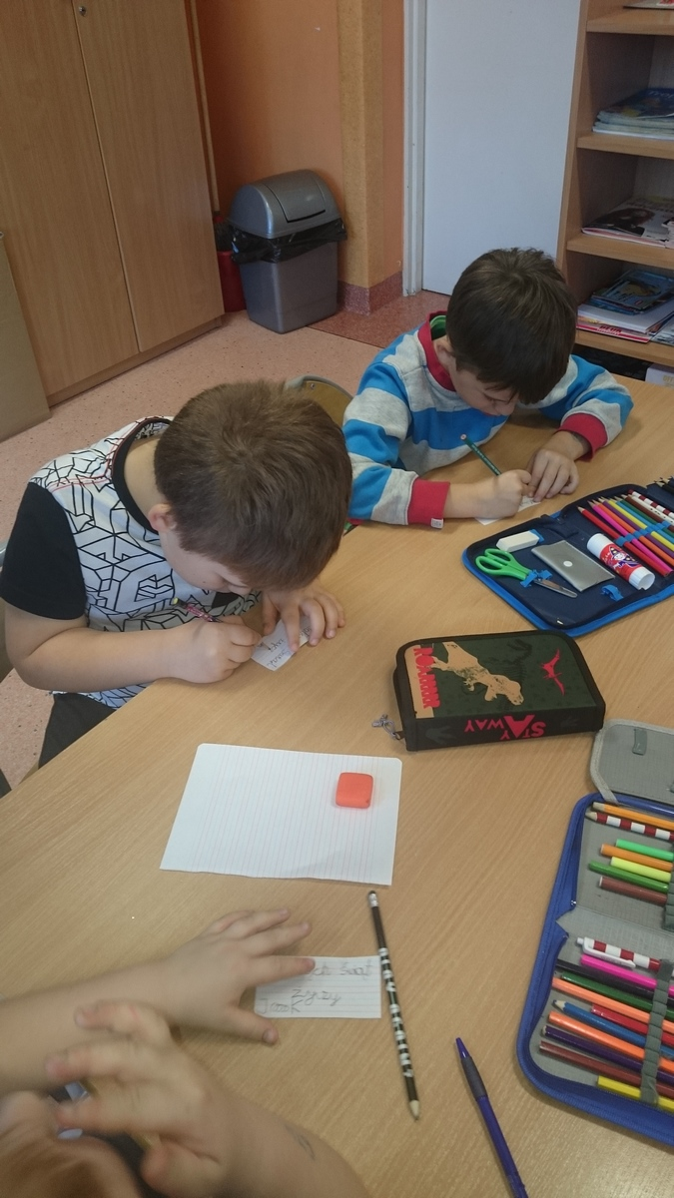
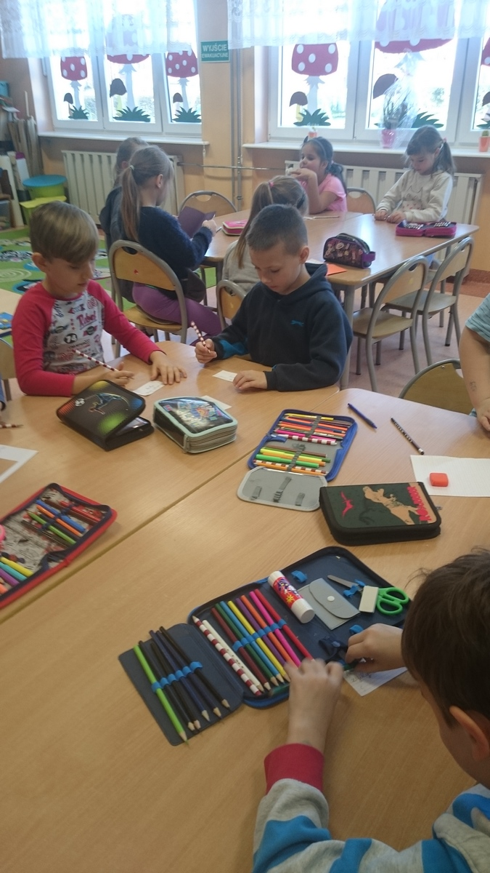

Slide 24
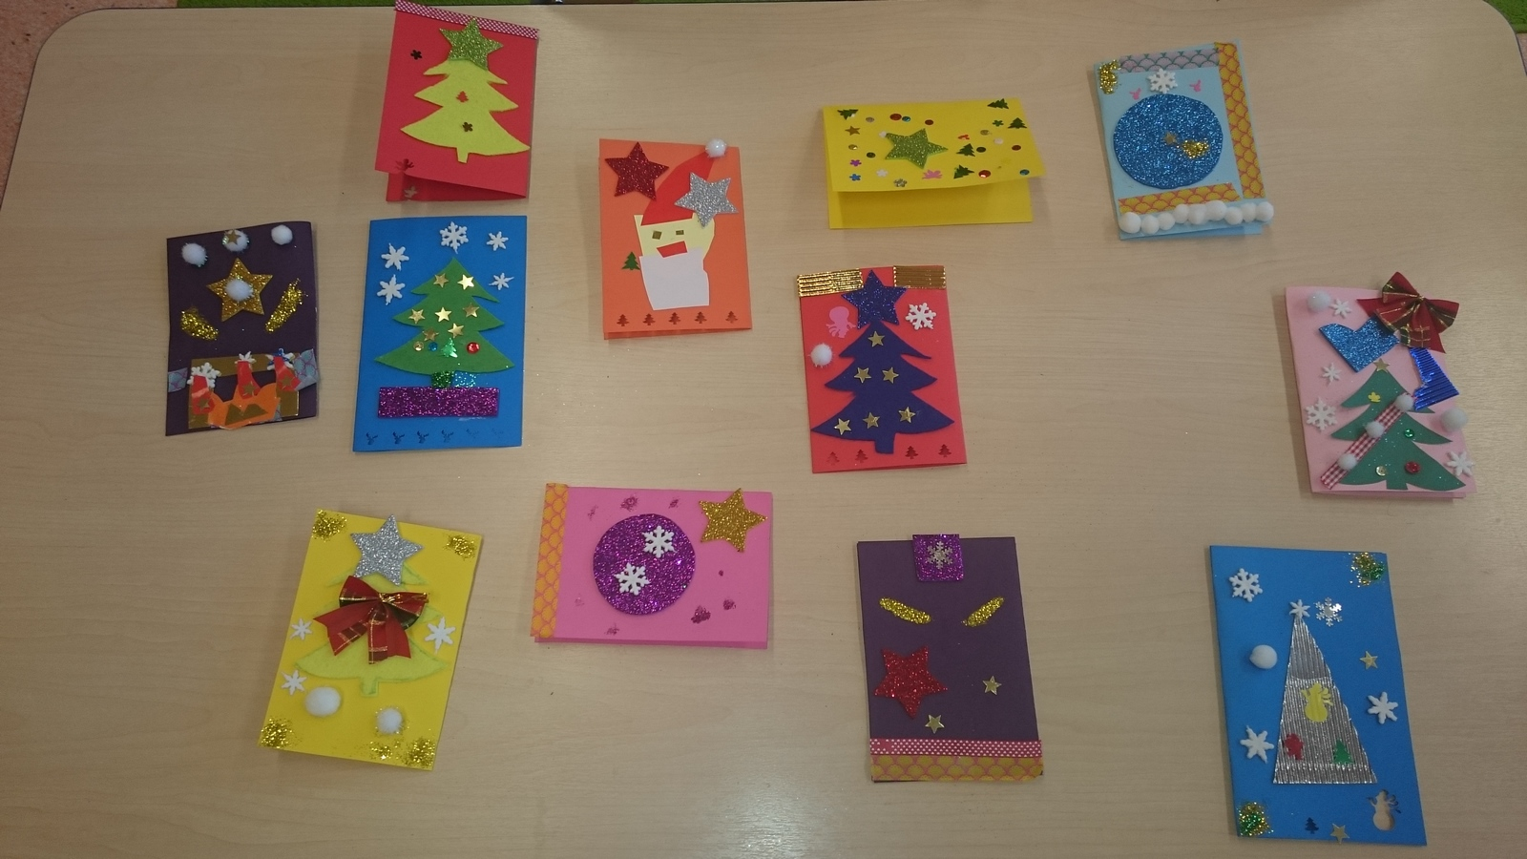

Slide 25
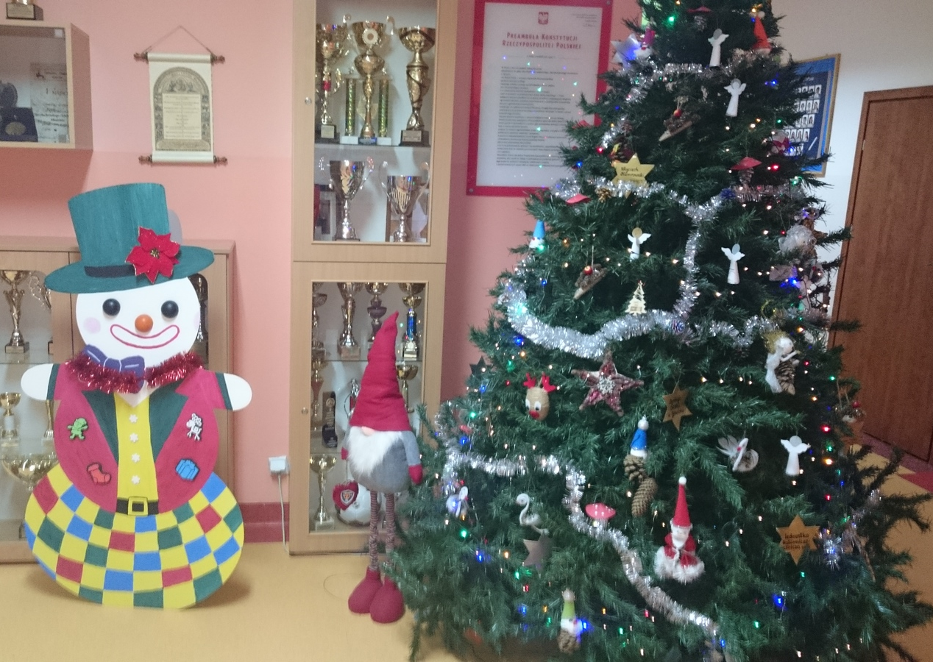

Slide 26
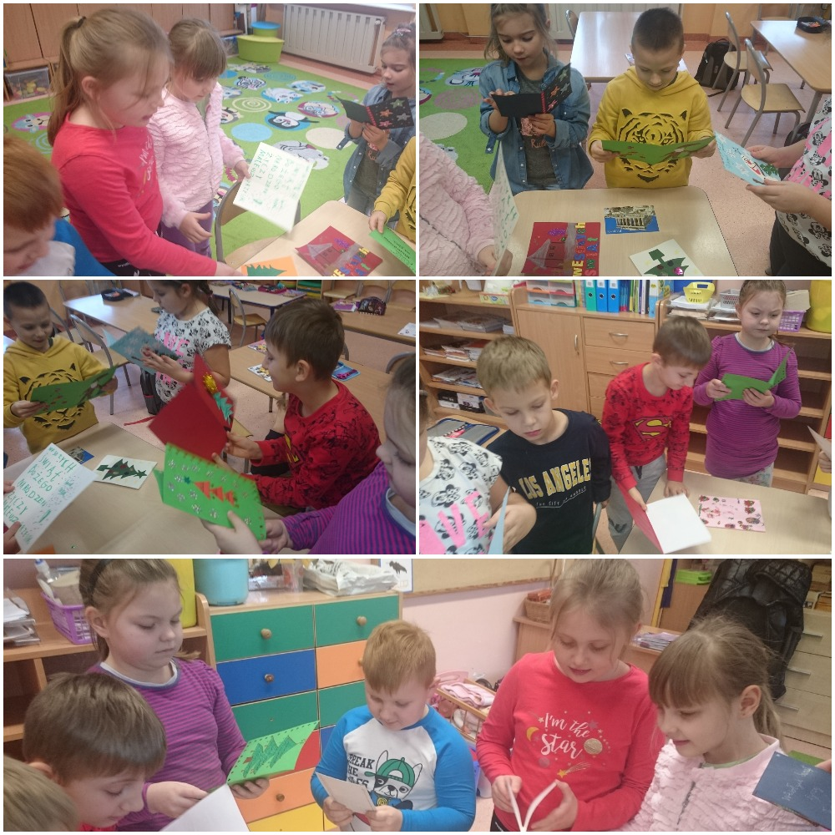
Dotarły do nas kartki od koleżanek i kolegów z Aten

Slide 27
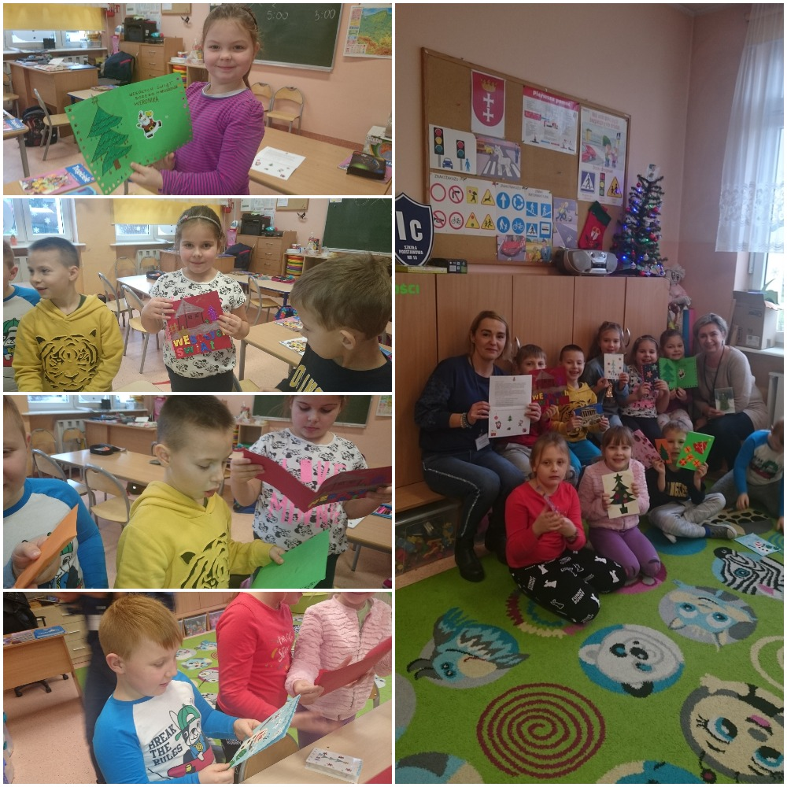
Notes:
27

Slide 28
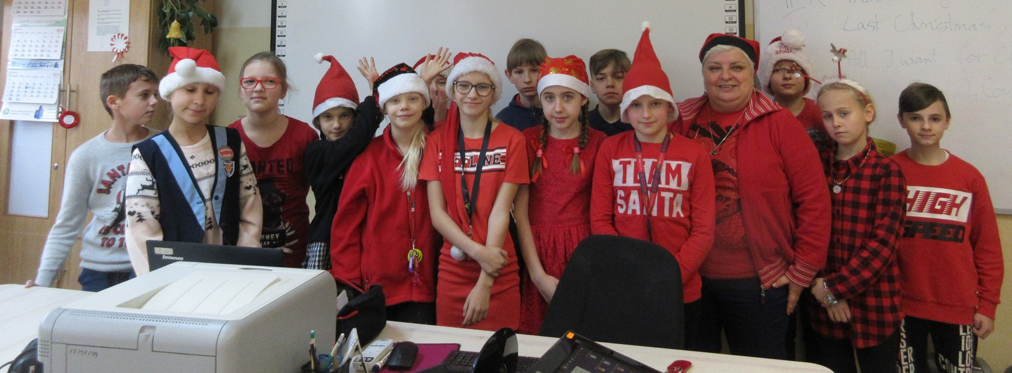
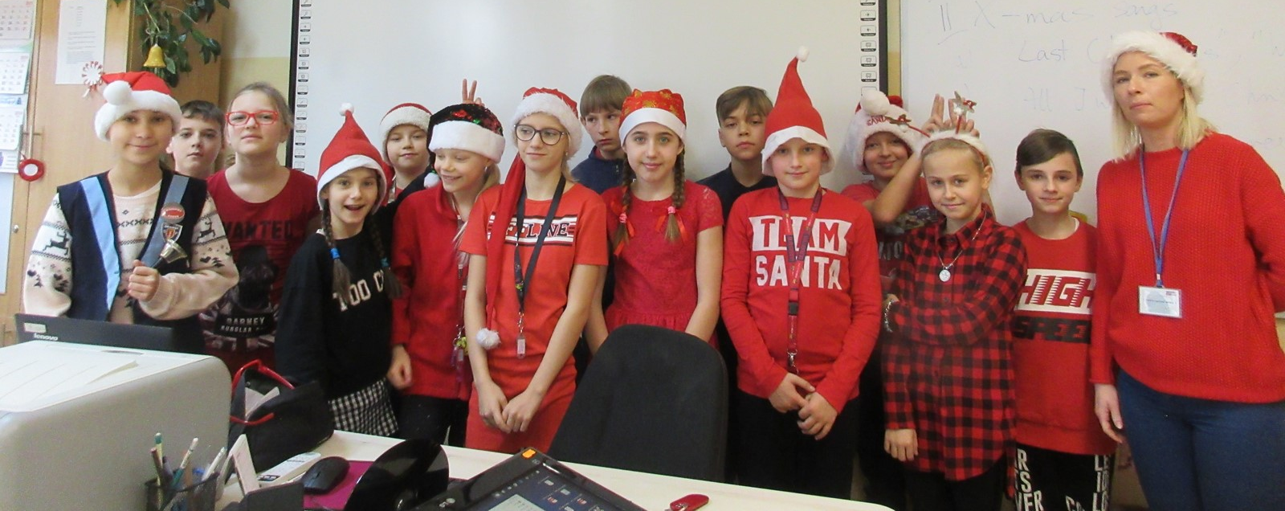
Klasa Va

Slide 29
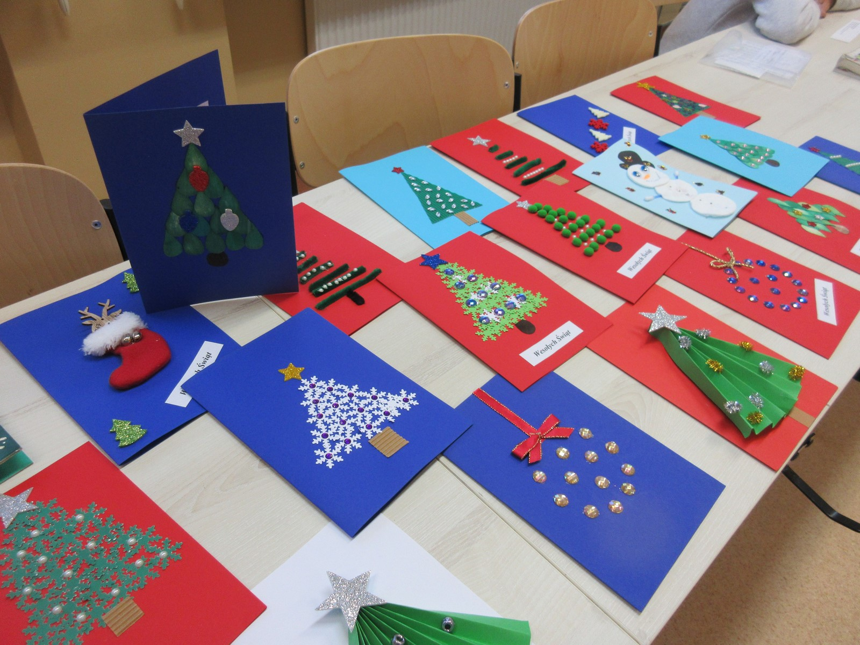

Slide 30
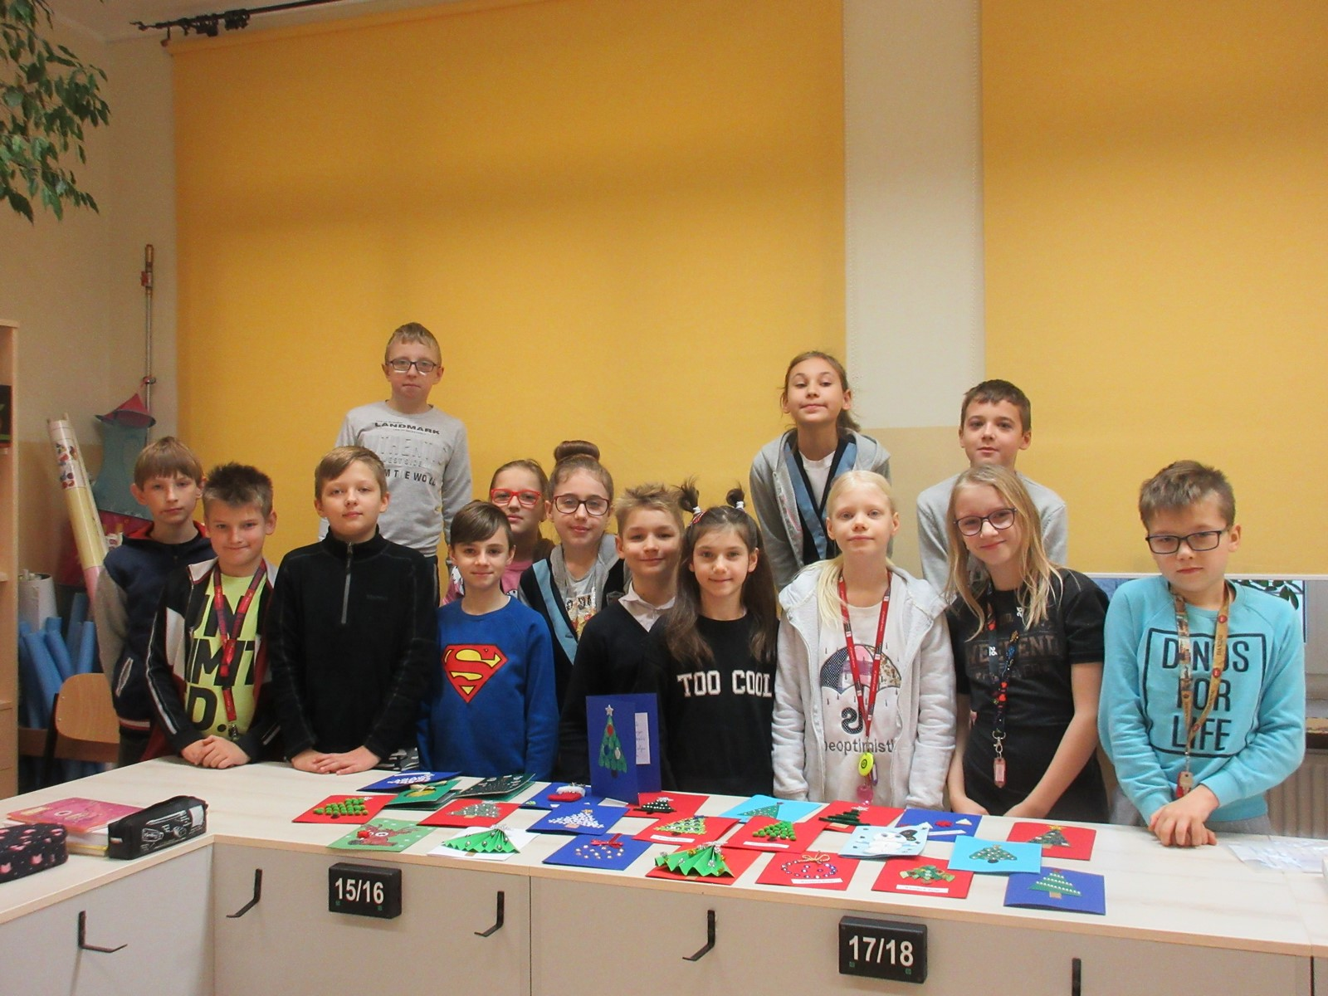

Slide 31
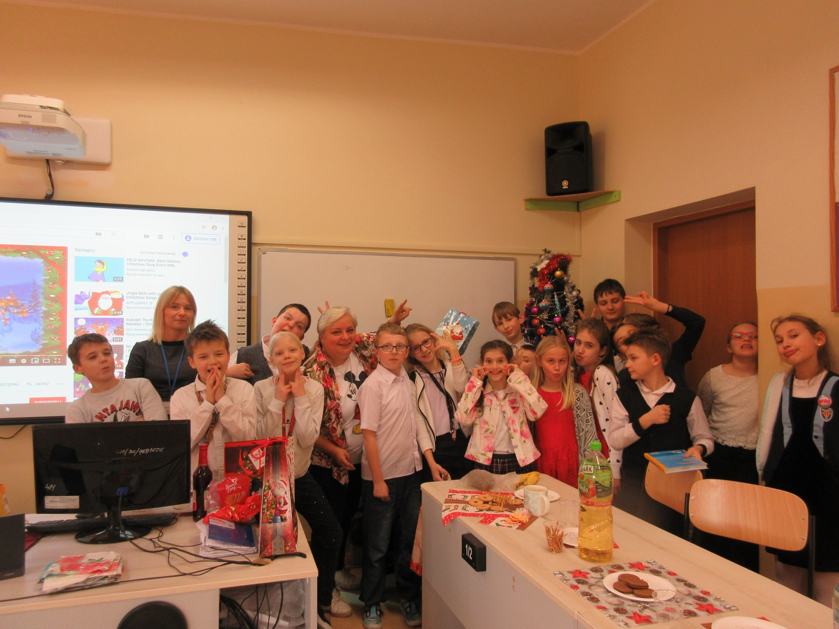

Slide 32
Ateny i Gdańsk
życzą wszystkim
Szczęśliwego Nowego Roku 2020 !
Notes:
32

Slide 33


Zapraszamy do śledzenia kolejnych
odsłon naszego projektu!
SZKOŁY PARTNERSKIE
ATENY-GDAŃSK
Klasy Ia i Va nauczania uzupełniającego
Zespołu Szkół im. Z. Mineyki przy Ambasadzie RP w Atenach
pod opieką p. Elżbiety Puły i p. Anny Sardis
oraz klasy integracyjne Ic i Va
Szkoły Podstawowej nr 16 im. W. Broniewskiego w Gdańsku
pod opieką p. Agnieszki Gwizdały i p. Małgorzaty Żuchowskiej oraz p. Joanny Dunajskiej i p. Moniki Gross
Notes:
33

